Slide 3
Plan Especial La Mariscal
Secretaría de Territorio, Hábitat y Vivienda
Secretaría General de Coordinación Territorial y Participación Ciudadana
Administración Especial Turística La Mariscal
Administración Zonal Eugenio Espejo

Slide 4
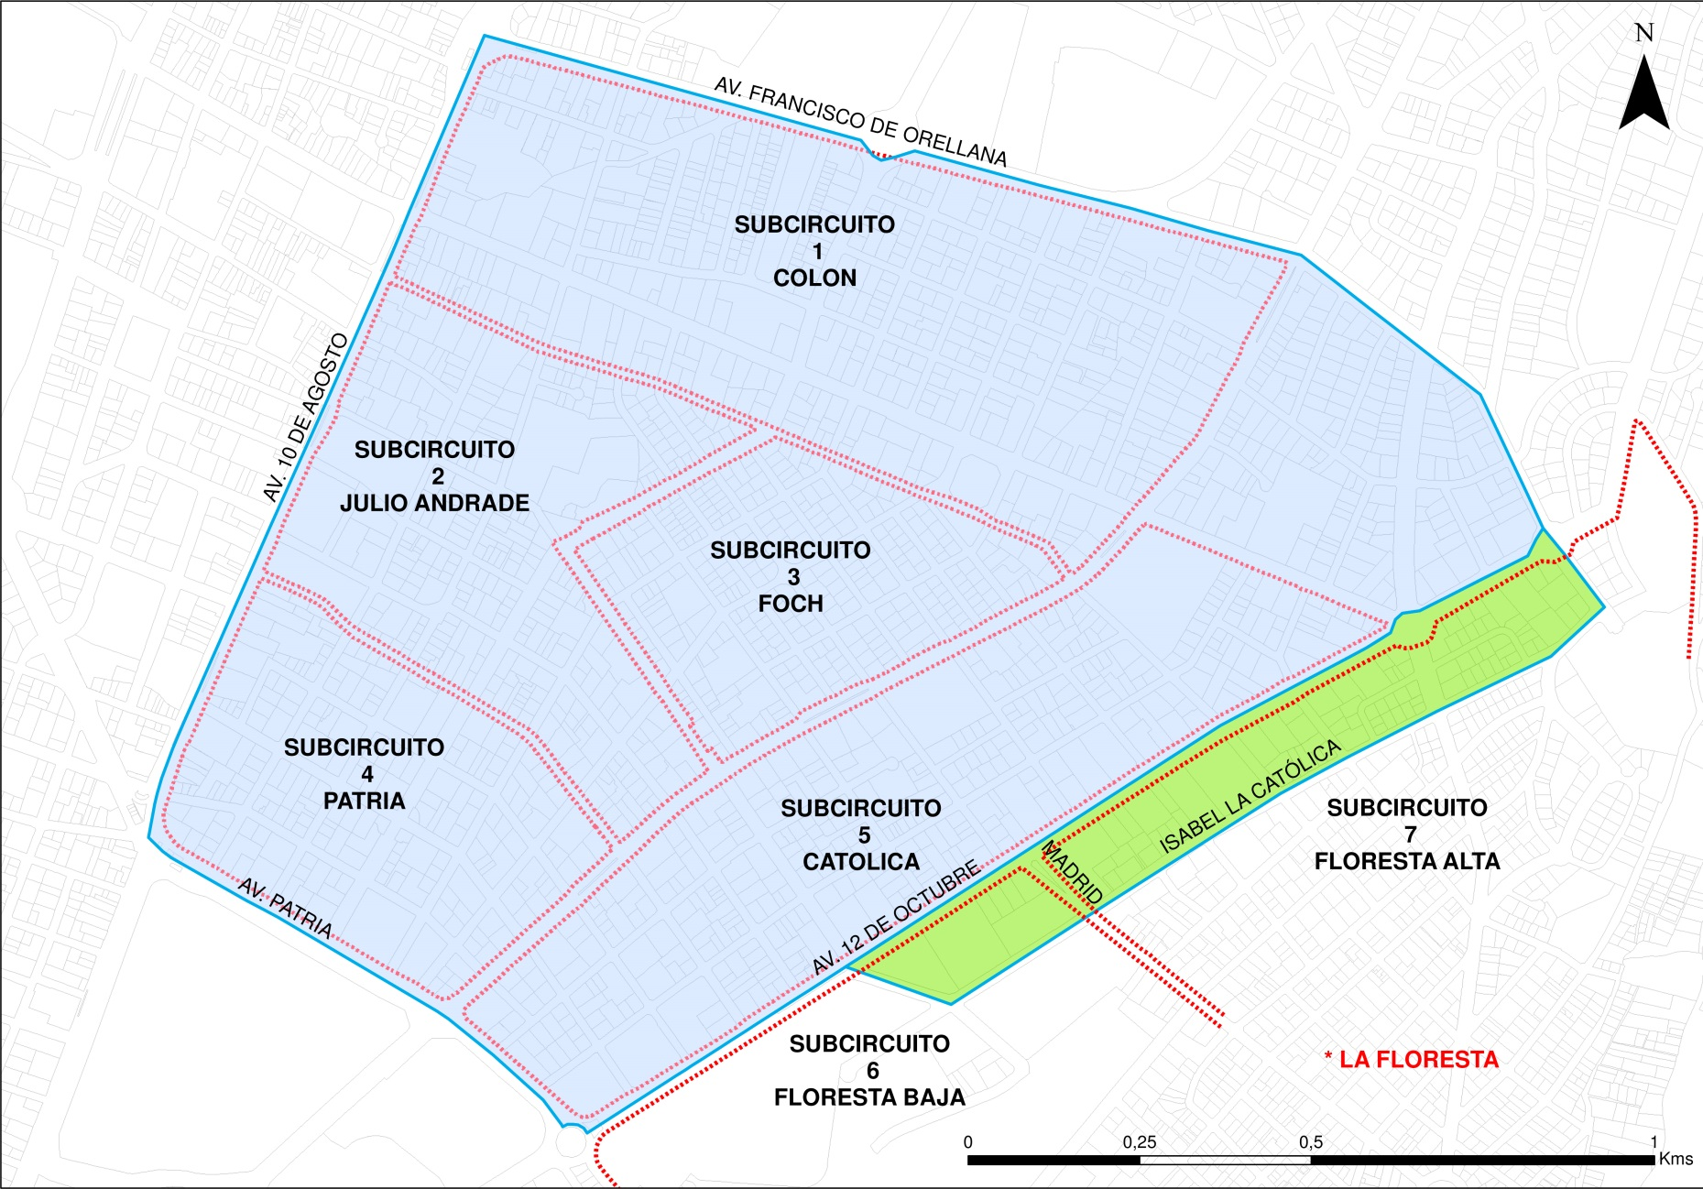
Delimitación del Área de Estudio
Fuente: Administración Especial Turística La Mariscal Elaboración: Equipo Plan Especial “La Mariscal”-STHV-DMDU-2017.

Slide 5
INDICE DE CONTENIDO
    SERVICIOS A LA COMUNIDAD
    VIAL
    Identificación y caracterización vial
    ACCESIBILIDAD Y MOVILIDAD
    Accesibilidad
    Sentido de vías
    Sistema de Transporte
    Distancia Caminable del Metro
    Sistema de Ciclovías – BICIQUITO
    Estacionamientos
    Estacionamiento Zona Azul
    ESPACIO PÚBLICO
    Áreas Verdes – Parques
    Parque El Ejido
    Parque Julio Andrade
    Parque Gabriel Mistral
    Bulevares y Espacio Público en calles
    Ancho de acera
    Secciones
    Plazas Duras
    Plaza Quinde / Foch
    Plaza de La República
    Plaza Borja Yerovi
    Plaza de Los Presidentes
    Plaza de La Memoria
    RECOLECCIÓN DE BASURA
    Tipos de Recolección de Residuos Sólidos por zonas
    Gestión de Residuos
    Puntos de Acopio de Residuos Diferenciados
    EQUIPAMIENTOS
    Salud
    Educación
    Seguridad

Slide 6
SERVICIOS A LA COMUNIDAD
Fuente: Administración Especial Turística La Mariscal Elaboración: Equipo Plan Especial “La Mariscal”-STHV-DMDU-2017.

Slide 7
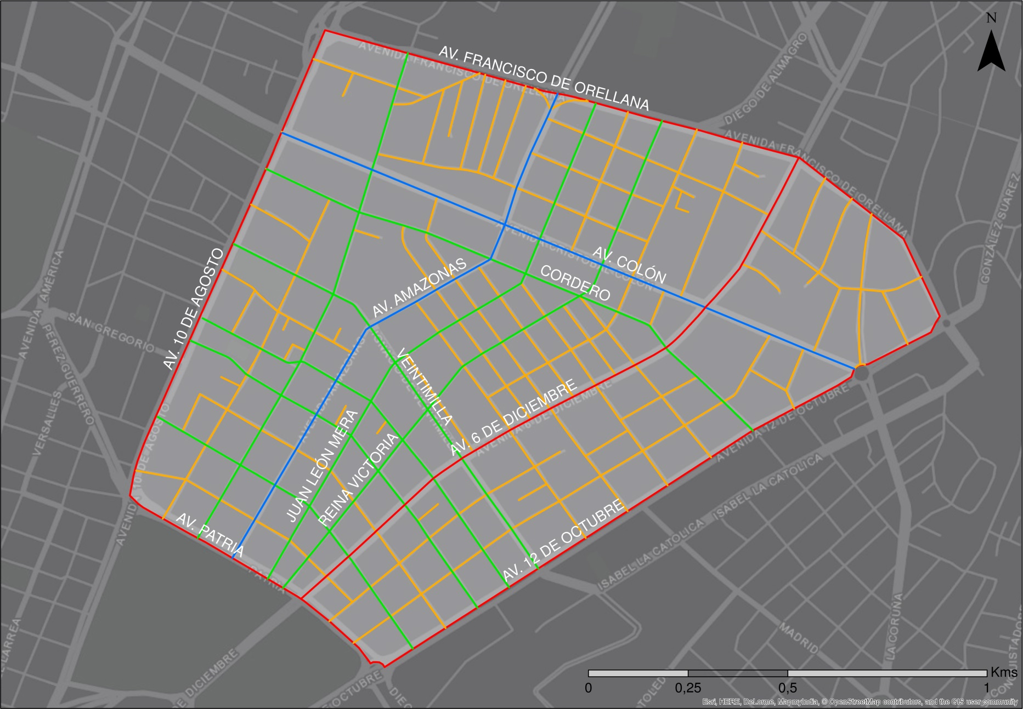
SERVICIOS A LA COMUNIDAD
    Vial: Identificación y caracterización vial
Delimitado por cuatro vías arteriales principales:
Avenida Francisco de Orellana
Avenida Patria
Avenida 12 de Octubre
Avenida 10 de Agosto.
Atraviesa longitudinalmente el sector:
Avenida 6 de Diciembre
También vías arteriales secundarias:
Avenida Cristóbal Colón
Avenida Amazonas.
Vías colectoras:
Luis Cordero
Ignacio de Veintimilla
Juan León Mera
Reina Victoria
Fuente: PUOS 2016 Elaboración: Equipo Plan Especial “La Mariscal”-STHV-DMDU-2017.

Slide 8
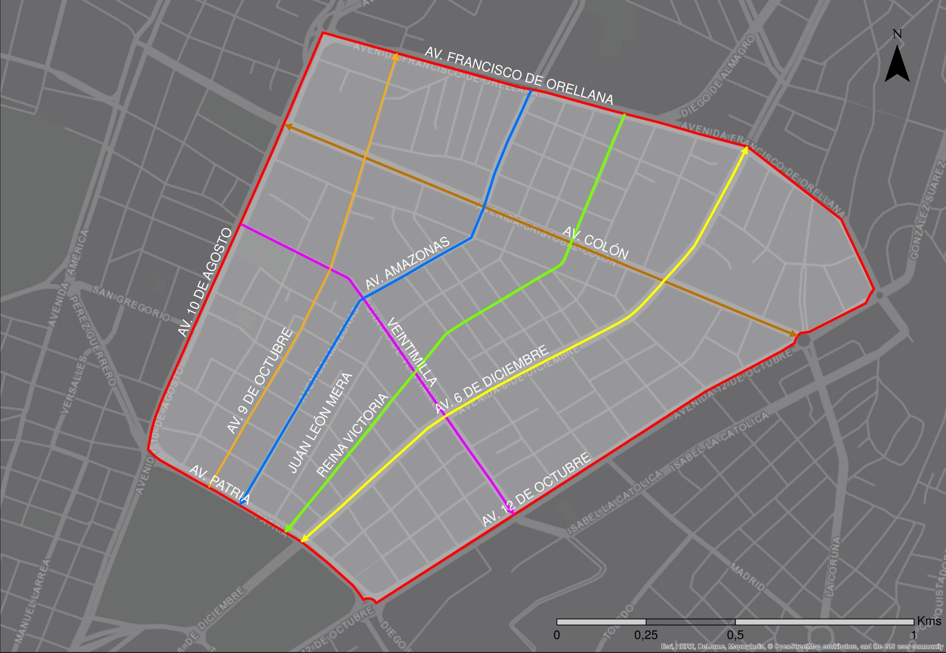
SERVICIOS A LA COMUNIDAD
  Accesibilidad y Movilidad: Accesibilidad
Sistemas de transporte motorizado.
BRT (trolebús y Ecovía).
Transporte convencional.
Transporte privado.
Fuente: PUOS 2016 Elaboración: Equipo Plan Especial “La Mariscal”-STHV-DMDU-2017.

Slide 9
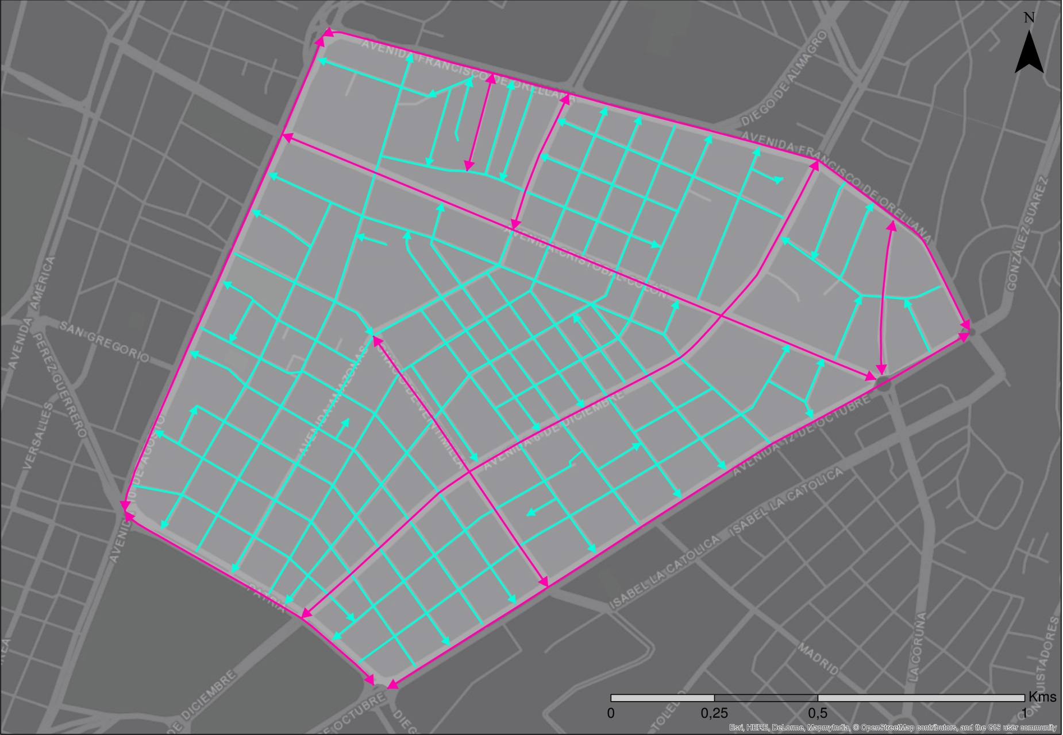
SERVICIOS A LA COMUNIDAD
  Accesibilidad y Movilidad: Sentido de vías
Vías principales de doble sentido:
Avenida Francisco de Orellana.
Avenida Patria.
Avenida 12 de Octubre.
Avenida 10 de Agosto.
Avenida Colón.
Avenida 6 de Diciembre
Ruptura morfológica con los sectores aledaños debido al ancho de vías, la circulación de BRT y los deficientes cruces peatonales entre las vías.
Fuente: PUOS 2016 Elaboración: Equipo Plan Especial “La Mariscal”-STHV-DMDU-2017.

Slide 10
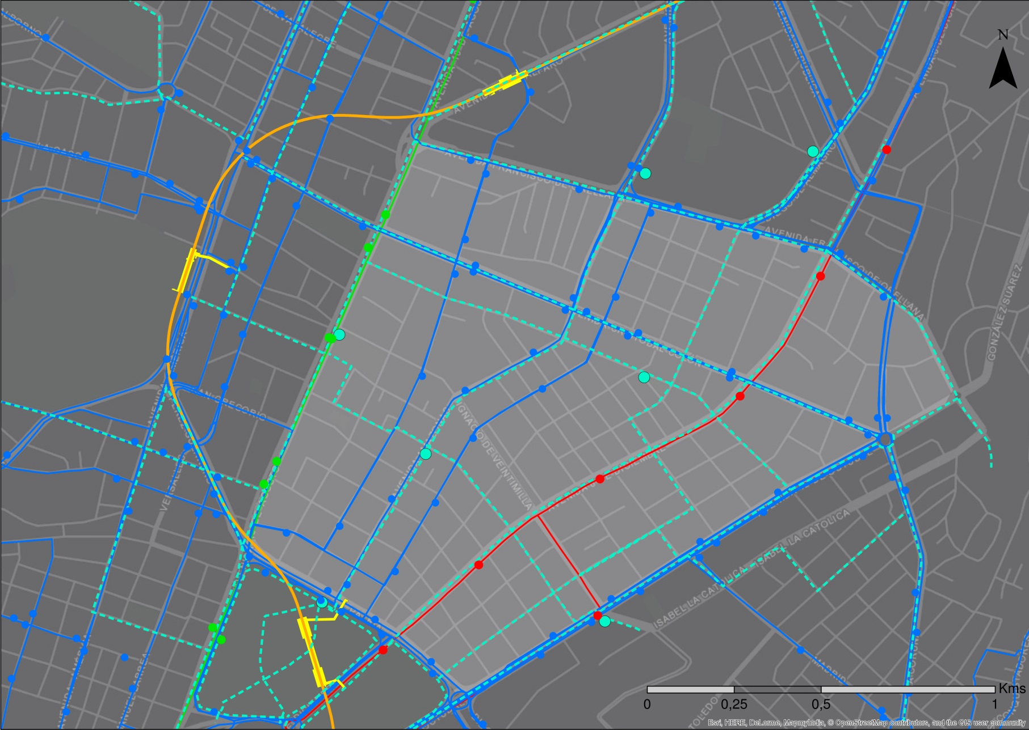
SERVICIOS A LA COMUNIDAD
  Accesibilidad y Movilidad: Sistema de Transporte
Fuente: PUOS 2016 Elaboración: Equipo Plan Especial “La Mariscal”-STHV-DMDU-2017.

Slide 11
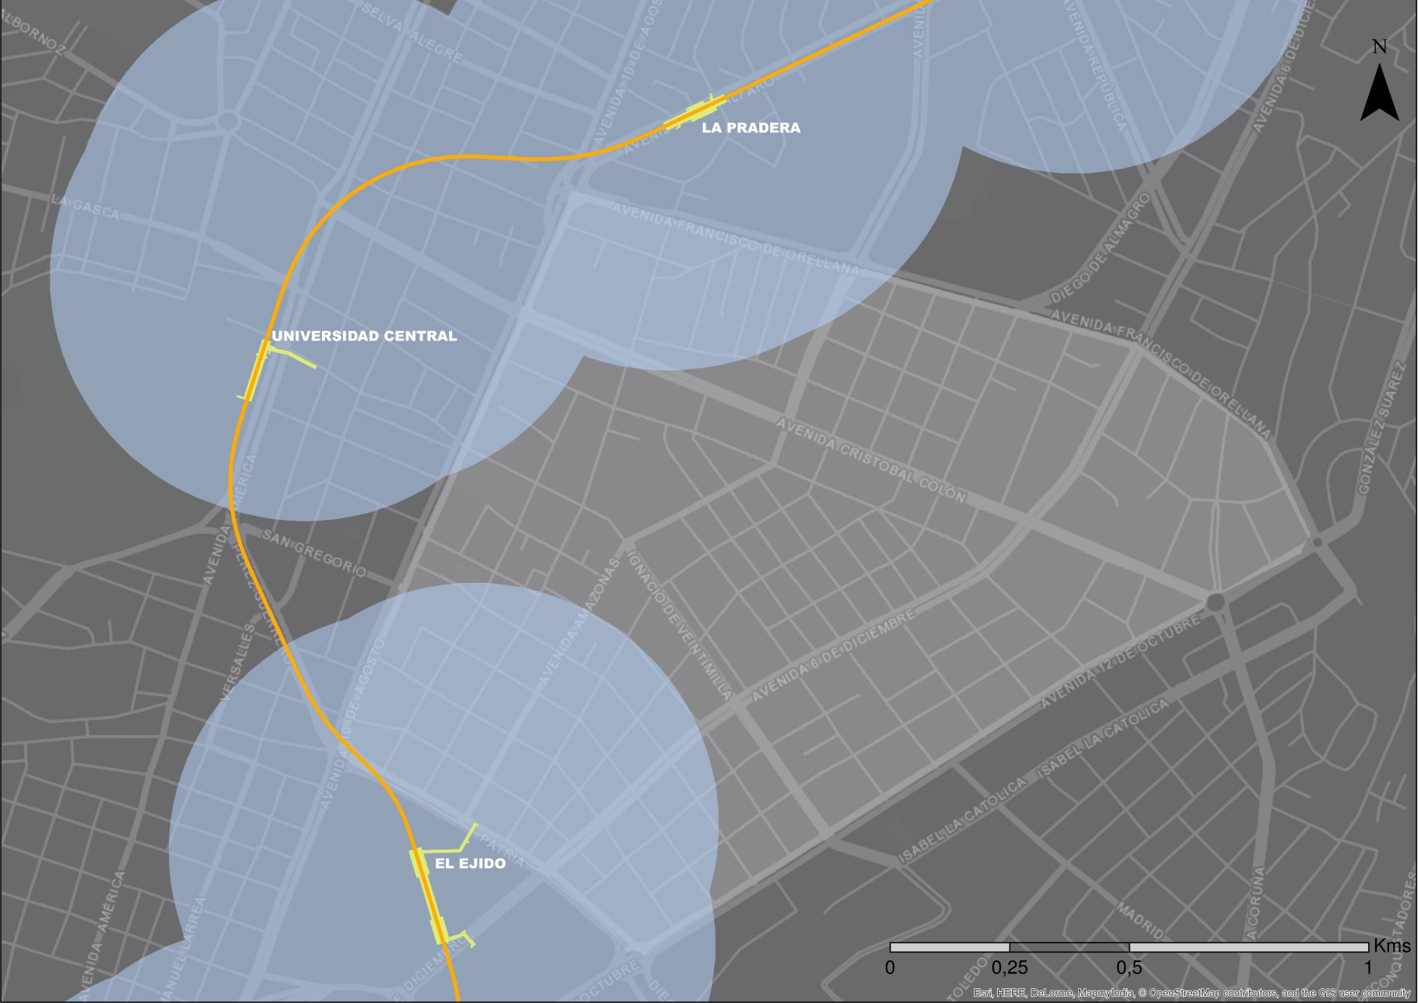
SERVICIOS A LA COMUNIDAD
  Accesibilidad y Movilidad: Distancia Caminable del Metro
Fuente: Metro de Quito Elaboración: Equipo Plan Especial “La Mariscal”-STHV-DMDU-2017.

Slide 12
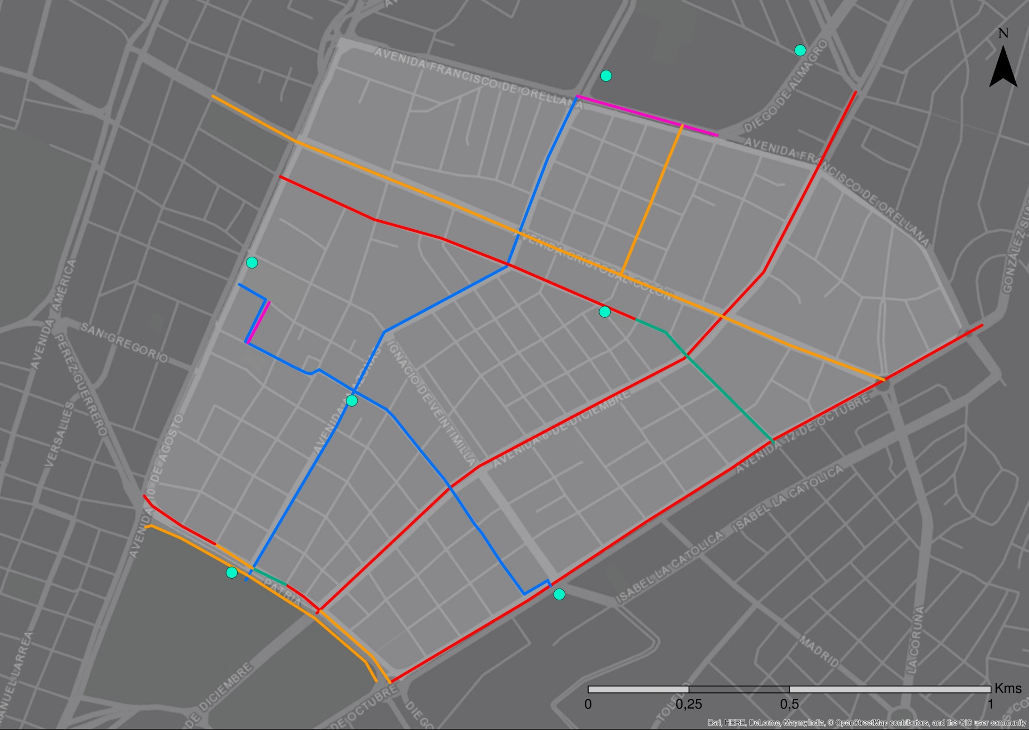
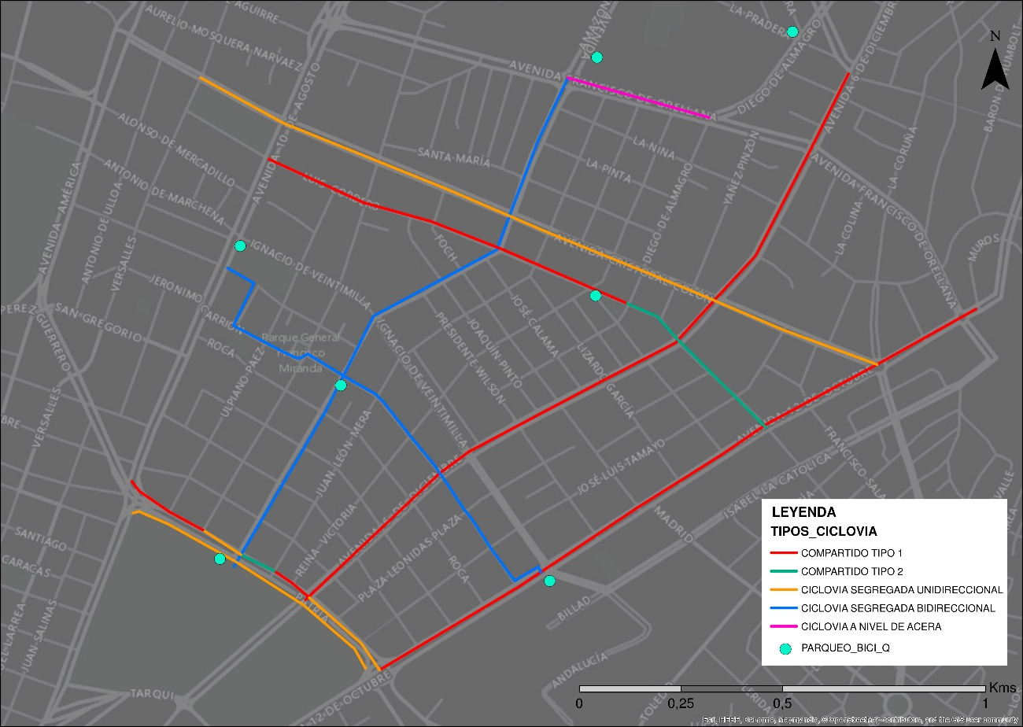
SERVICIOS A LA COMUNIDAD
  Accesibilidad y Movilidad: Sistema de Ciclovías - BICIQUITO
Compartido Tipo 1:
V=30 km/h
Carril=3m.
Compartido tipo 2:
V=50 km/h
Carril=3 m.
Segregada Unidireccional:
Carril=1.5 m. + 0.50 m. (franja protección)
Segregada Bidireccional:
Carril=1.5 m. + 0.50 m. (franja protección).
A nivel de acera:
V=10 km/h
Carril de 1.2 m.
Fuente: PUOS 2016 Elaboración: Equipo Plan Especial “La Mariscal”-STHV-DMDU-2017.

Slide 13
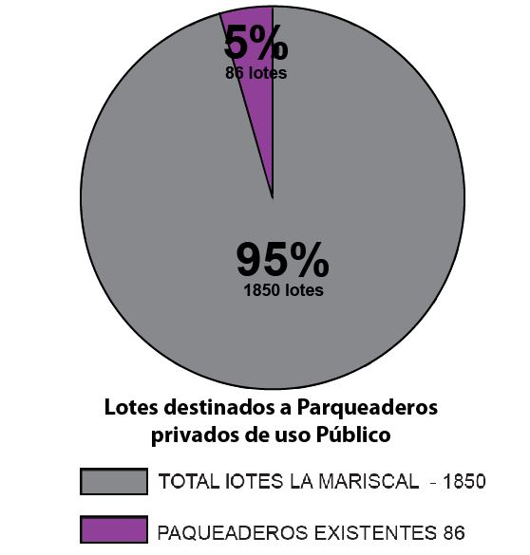
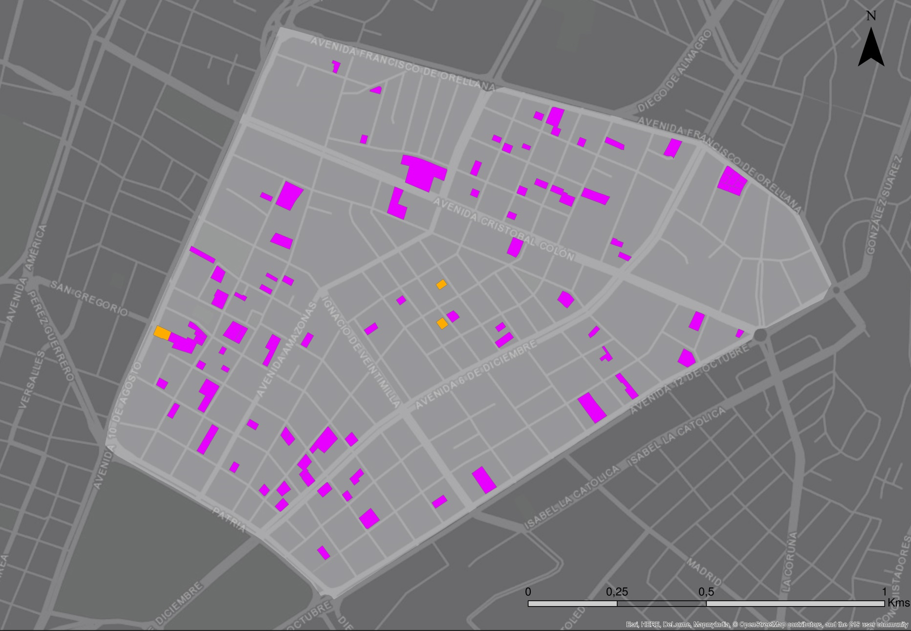
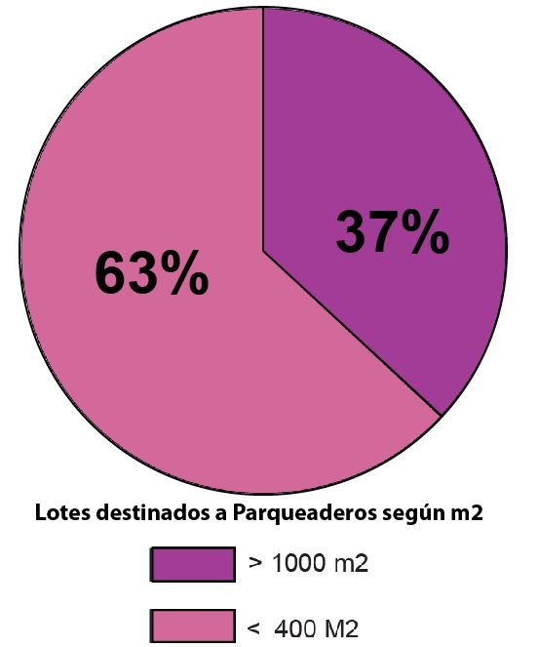
SERVICIOS A LA COMUNIDAD
  Accesibilidad y Movilidad: Estacionamientos
Fuente: PUOS 2016 Elaboración: Equipo Plan Especial “La Mariscal”-STHV-DMDU-2017.

Slide 14
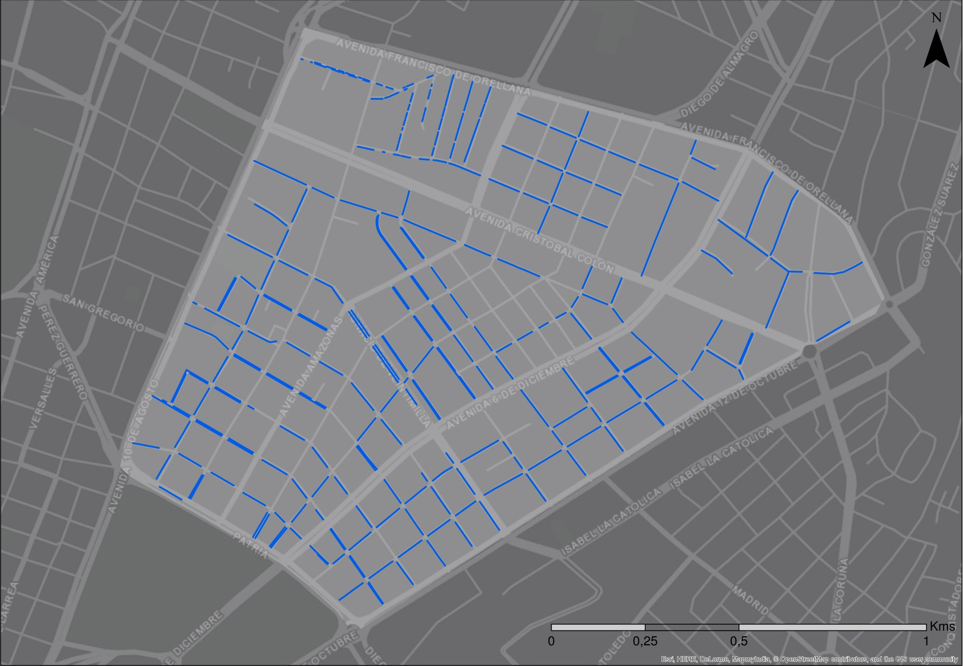
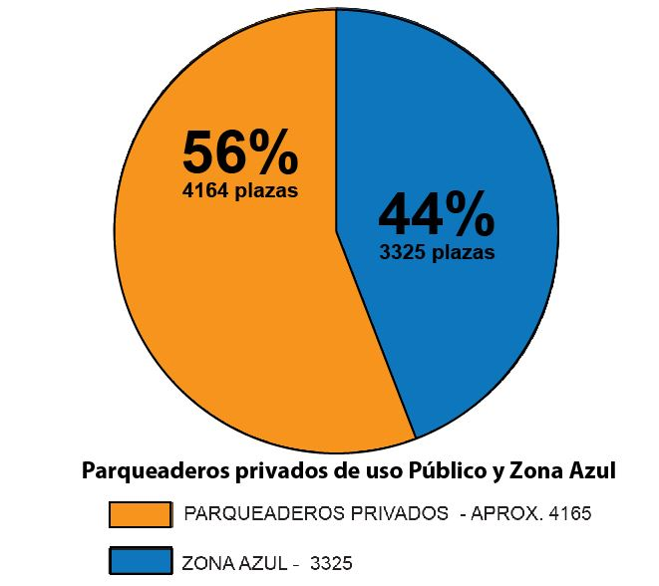
SERVICIOS A LA COMUNIDAD
  Accesibilidad y Movilidad: Estacionamiento Zona Azul
Fuente: Administración Especial Turística La Mariscal – Secretaría de Movilidad Elaboración: Equipo Plan Especial “La Mariscal”-STHV-DMDU-2017.

Slide 15
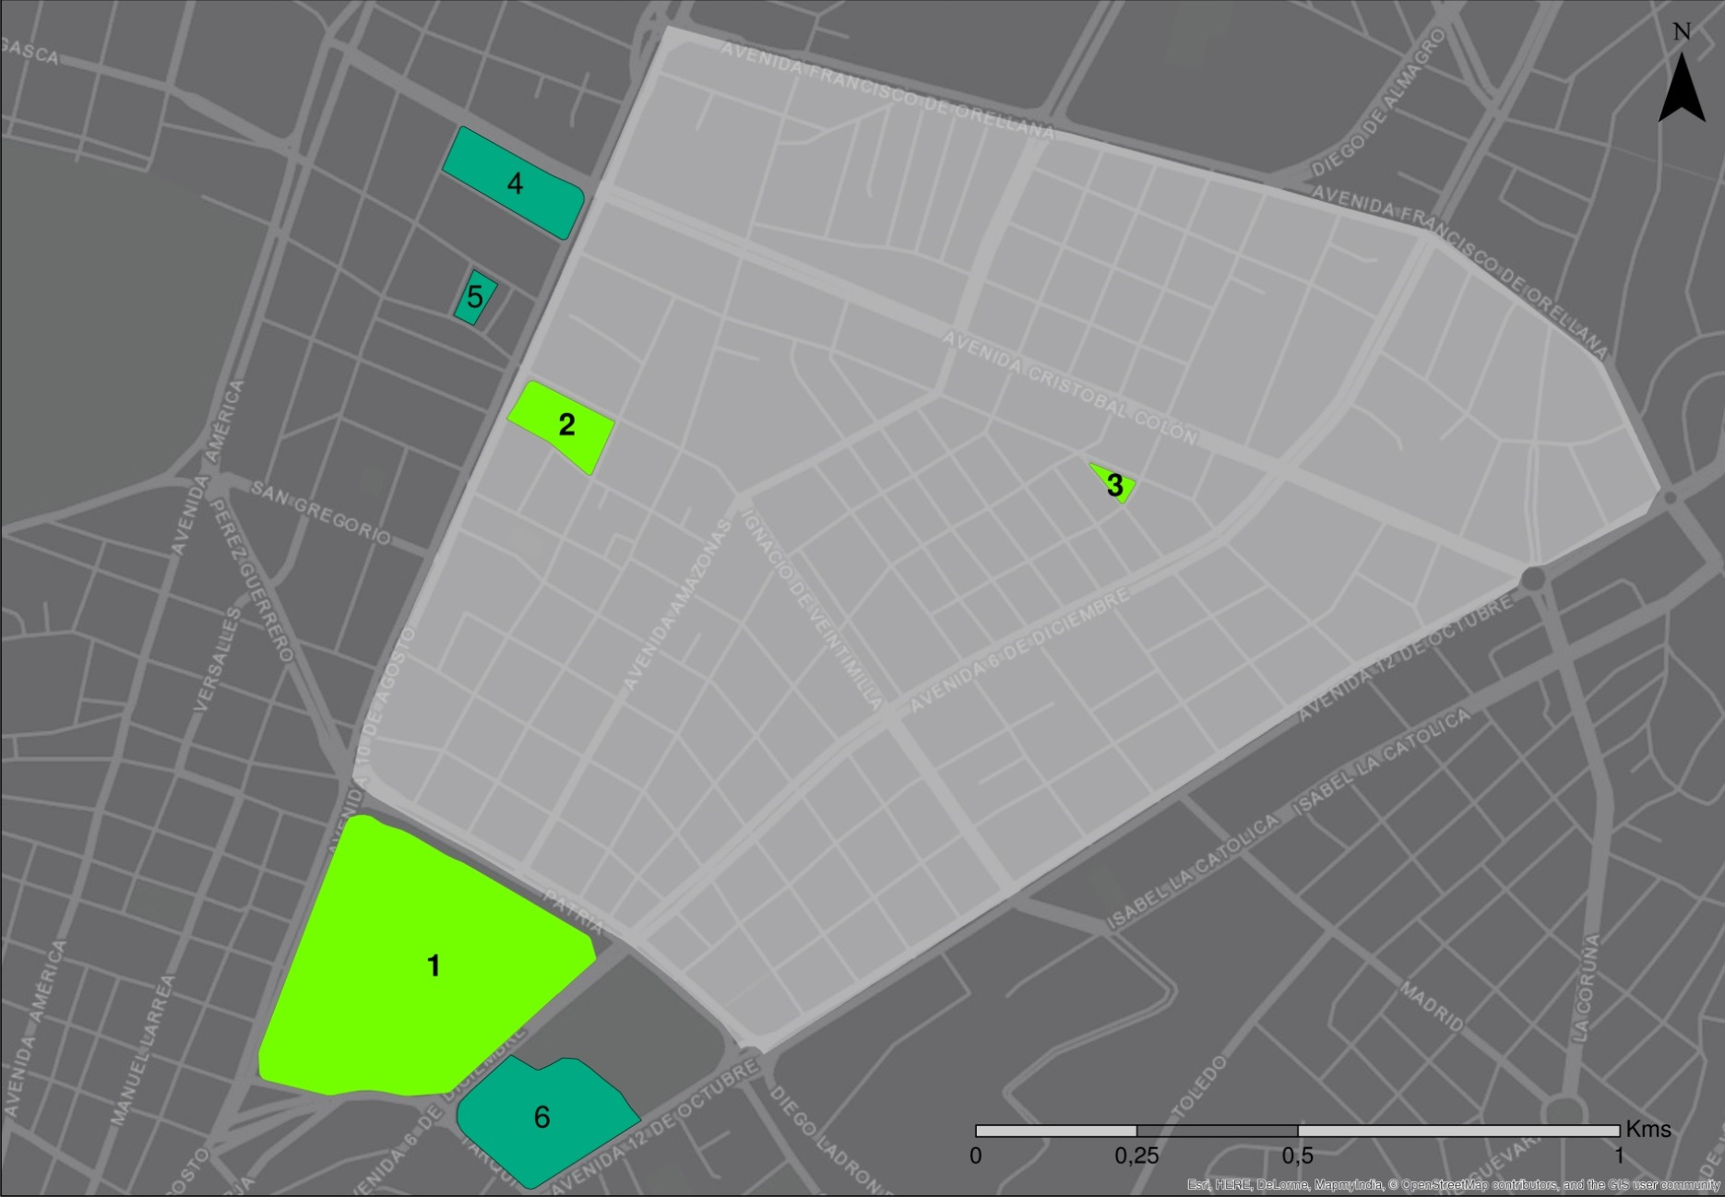
SERVICIOS A LA COMUNIDAD
  Espacio Público: Áreas Verdes - Parques
LEYENDA
PARQUES
1 PARQUE EL EJIDO
(143321,92 m2)
2 PARQUE JULIO ANDRADE
(11872,28 m2
3 PARQUE GABRIEL MISTRAL
(1767,17 m2)
4 LA CIRCASIANA
(17319,51m2)
5 SANTA CLARA DE SAN
MILLAN (2966,76 m2)
6 EL ARBOLITO
(36302,85 m2)
Fuente y Elaboración: Equipo Plan Especial “La Mariscal”-STHV-DMDU-2017.

Slide 16
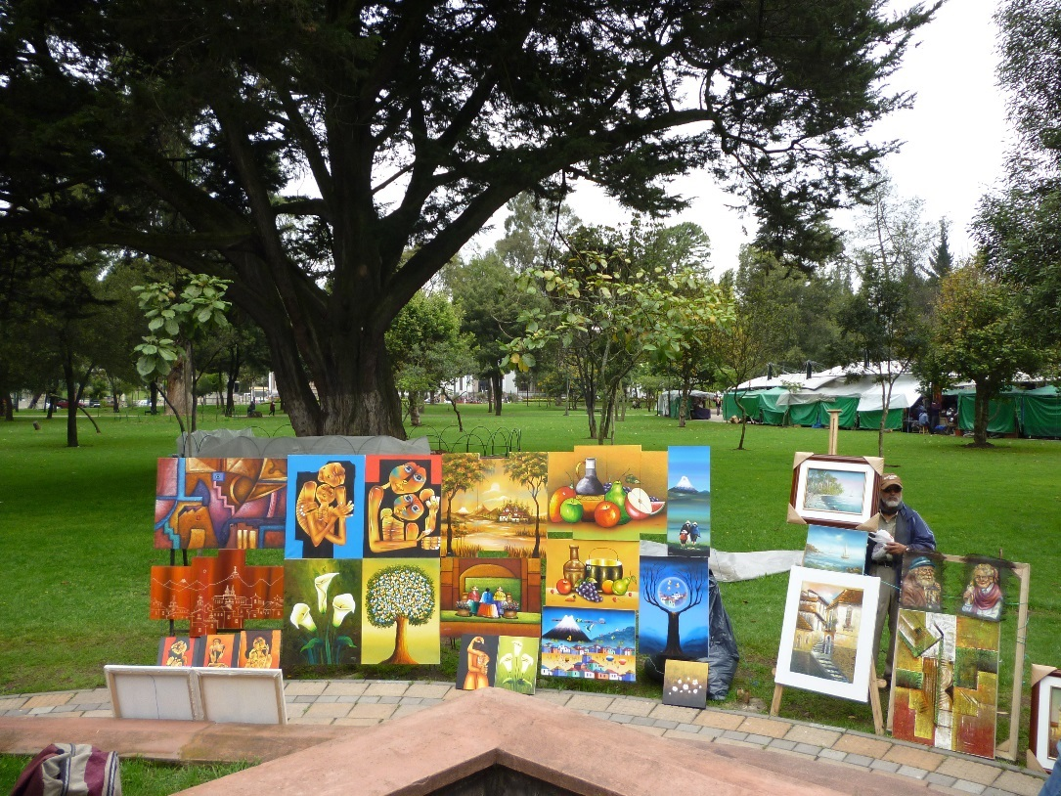
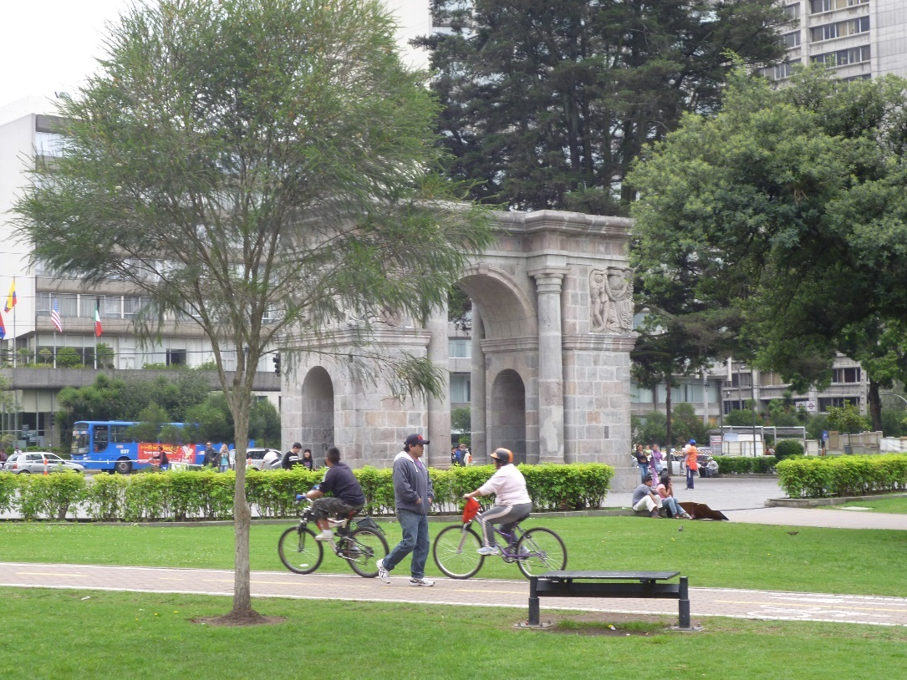
SERVICIOS A LA COMUNIDAD
  Espacio Público: Áreas Verdes – Parque El Ejido
Expresiones culturales
Un sitio para la distracción
Fuente: Equipo Plan Especial “La Mariscal”-STHV-DMDU-2017.

Slide 17
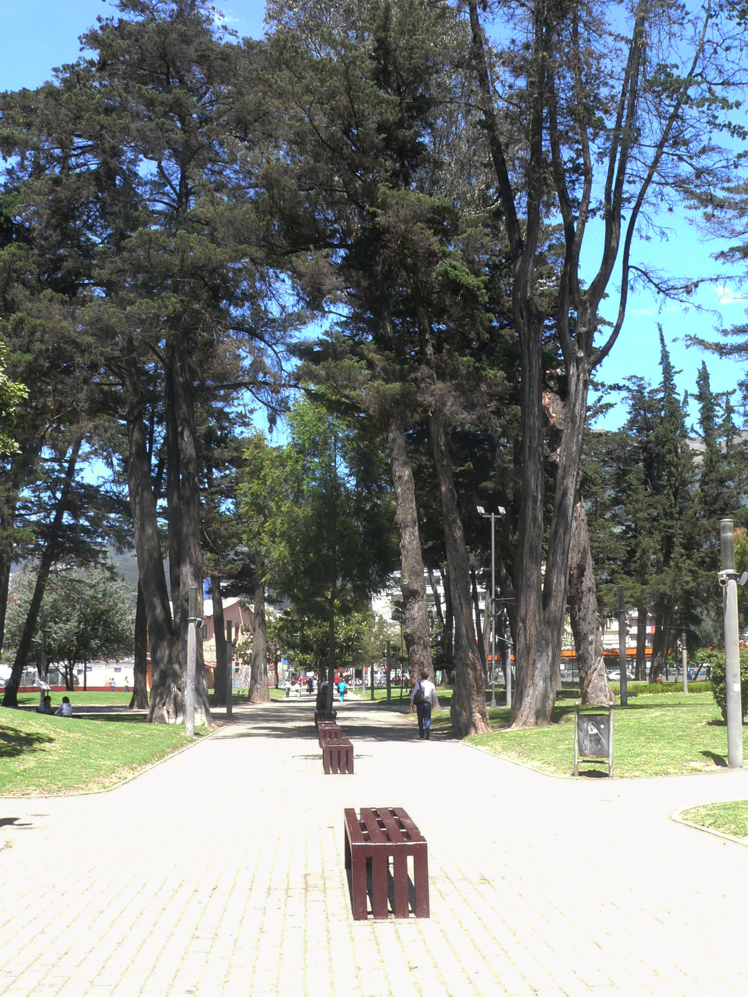
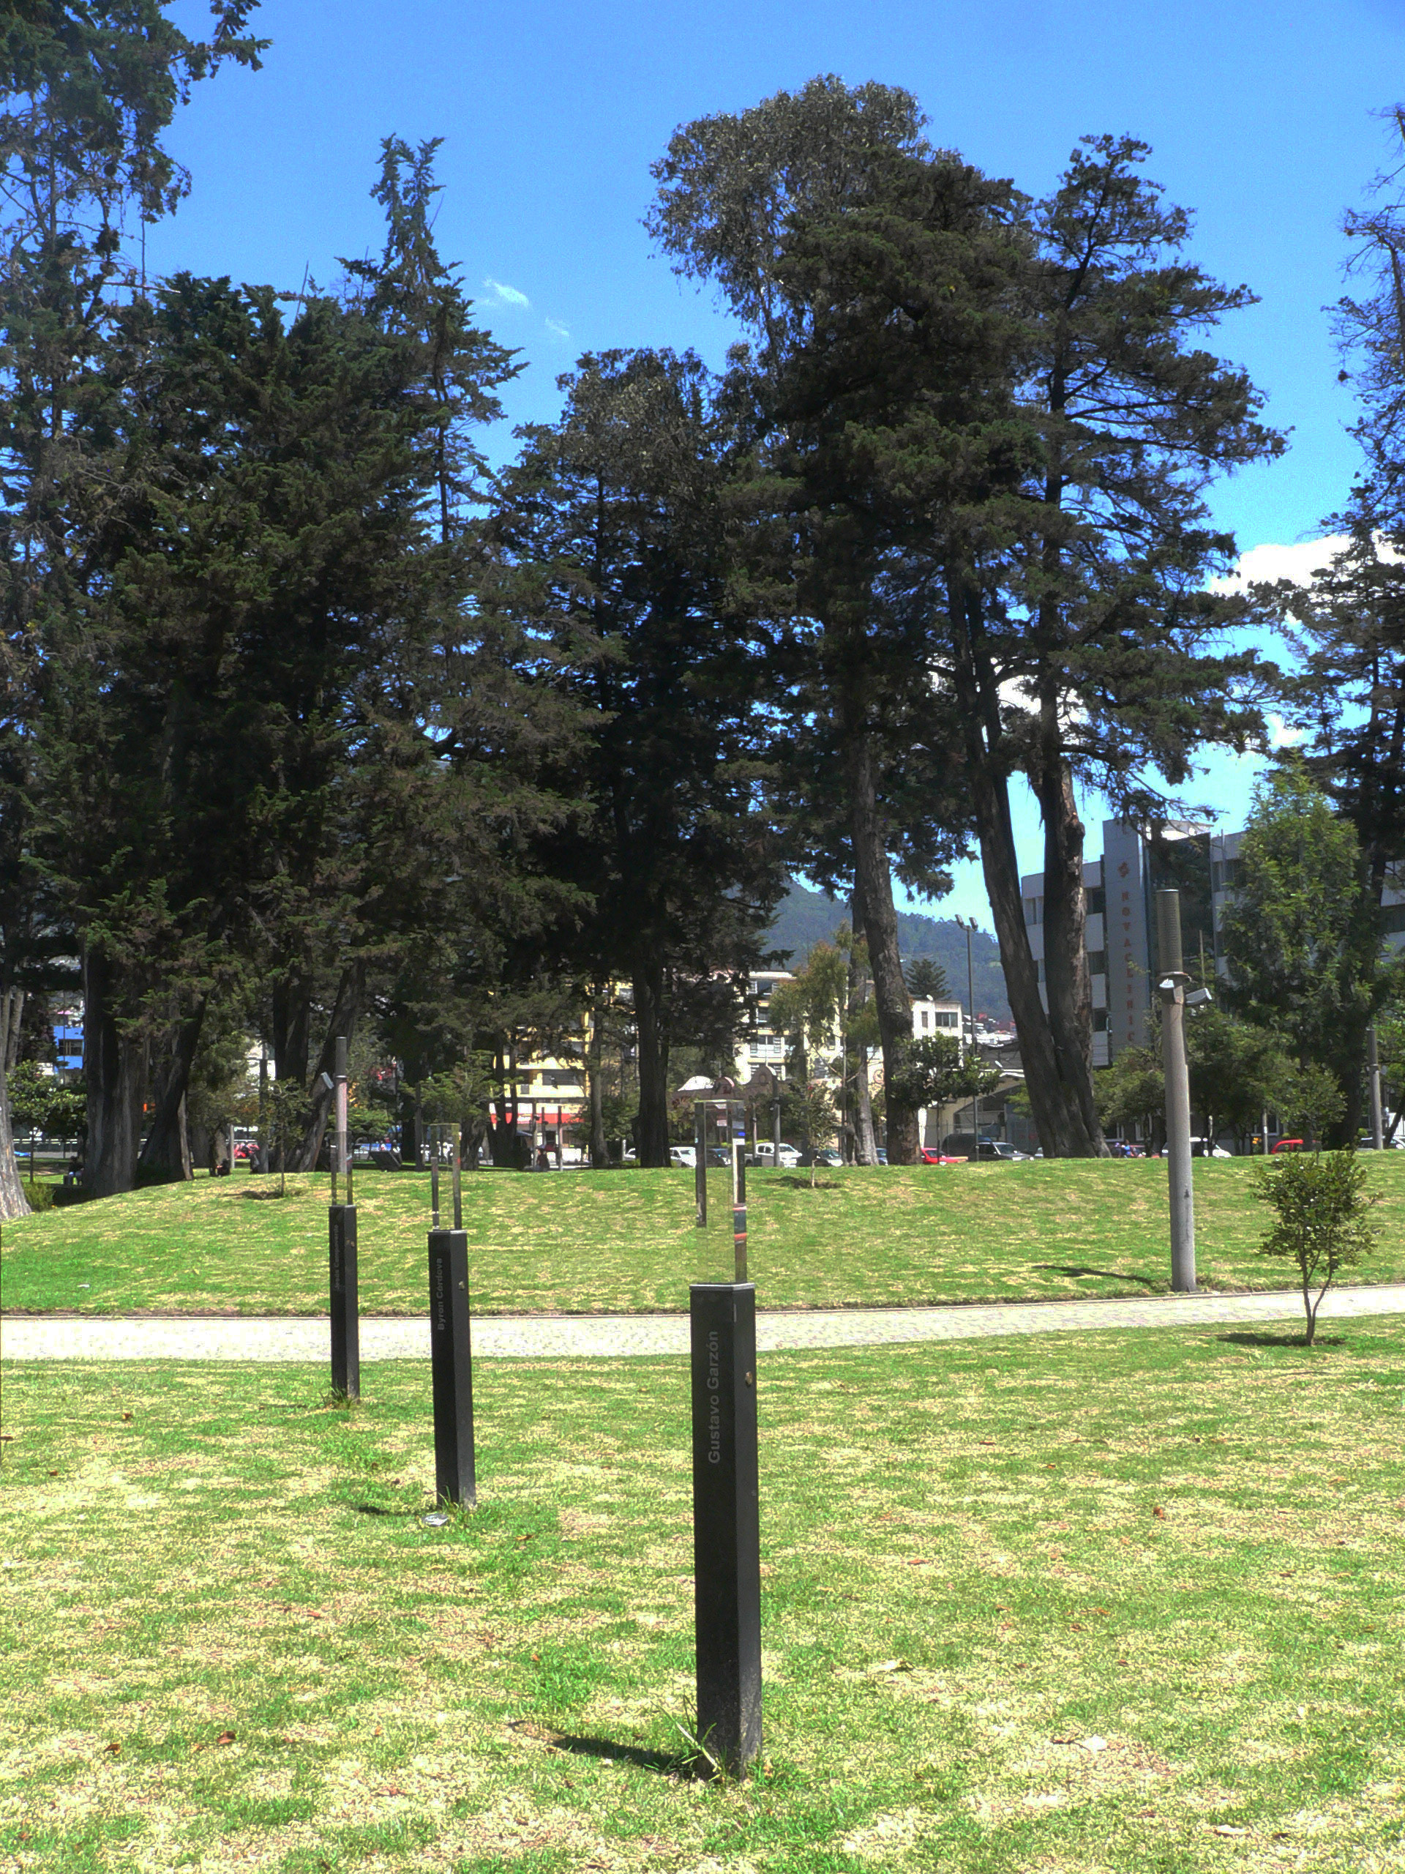
SERVICIOS A LA COMUNIDAD
  Espacio Público: Áreas Verdes – Parque Julio Andrade
Amplias caminerías, mobiliario urbano y abundante vegetación
Hay 85 parlantes para que los transeúntes
escuchen música instrumental,
Fuente: Equipo Plan Especial “La Mariscal”-STHV-DMDU-2017.

Slide 18
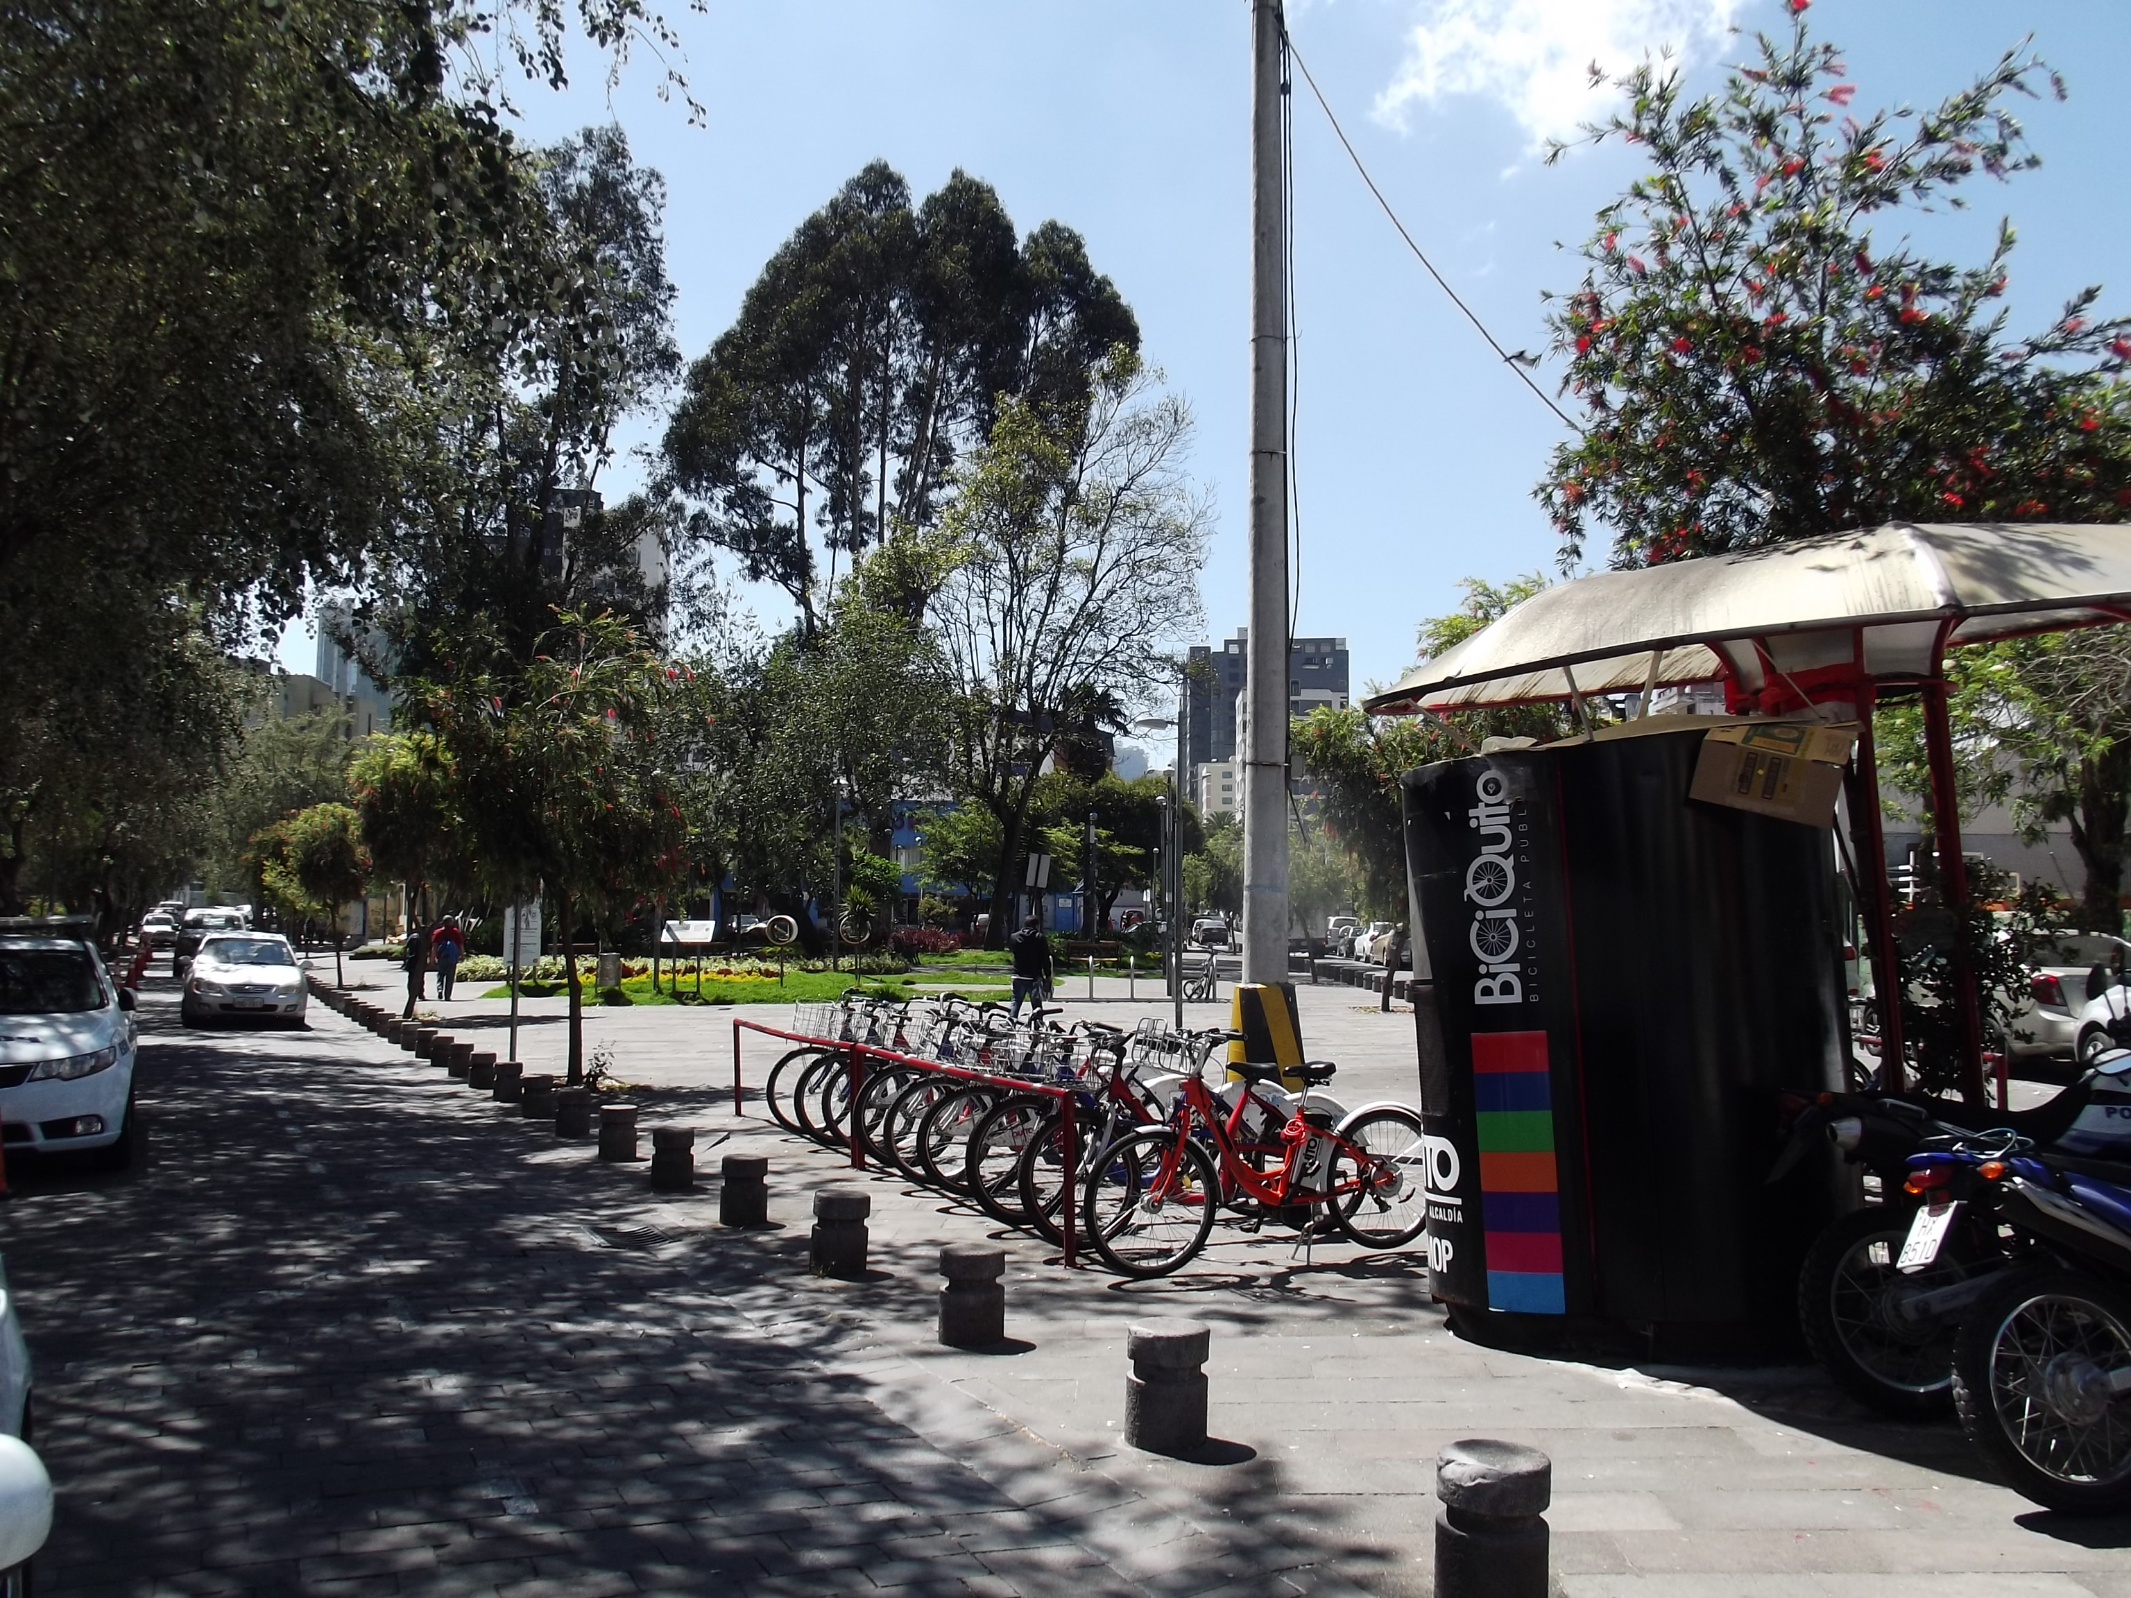
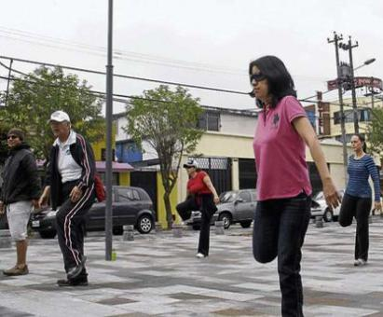
SERVICIOS A LA COMUNIDAD
  Espacio Público: Áreas Verdes – Parque Gabriel Mistral
Entorno amigable y parada de BICIQuito
Bailoterapia y diversas actividades culturales
Fuente: Equipo Plan Especial “La Mariscal”-STHV-DMDU-2017.

Slide 19
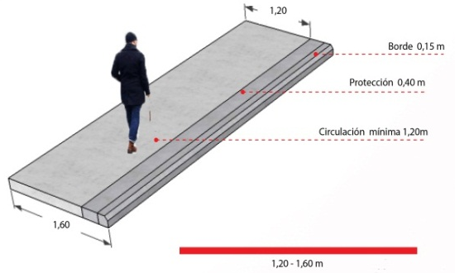
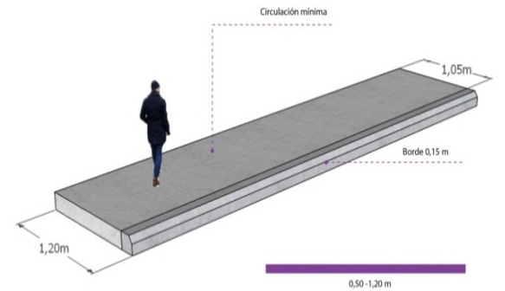
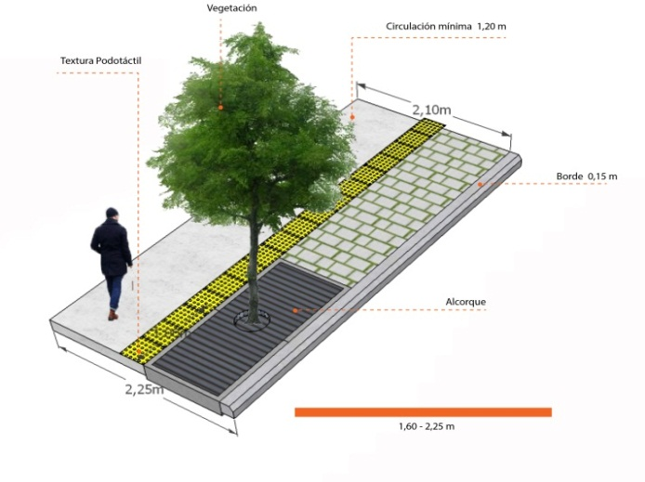
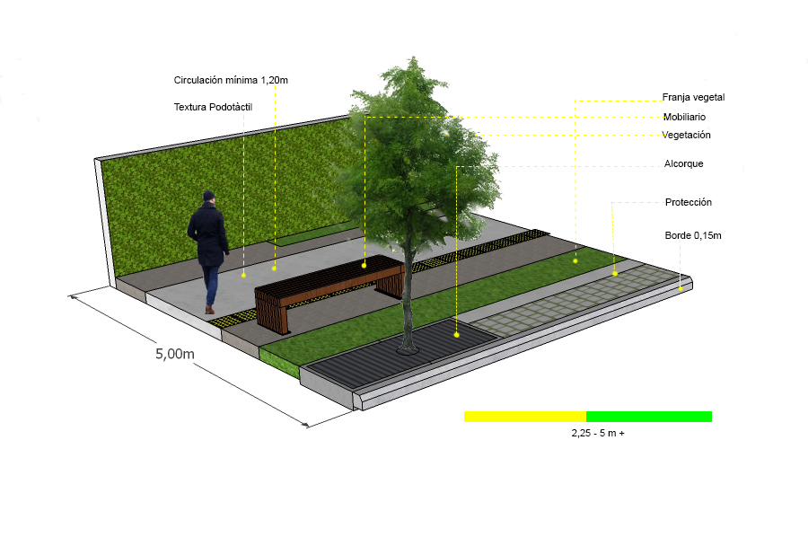
SERVICIOS A LA COMUNIDAD
  Espacio Público: Bulevares y Espacio Público en calles
Rango A – 0 a 1,19 m
Rango B – 1,20 a 1,59 m
Rango C – 1,60 a 2,25 m
Rango D y E–2,26 a 5,00m más
Fuente y Elaboración: Equipo Plan Especial “La Mariscal”-STHV-DMDU-2017.

Slide 20
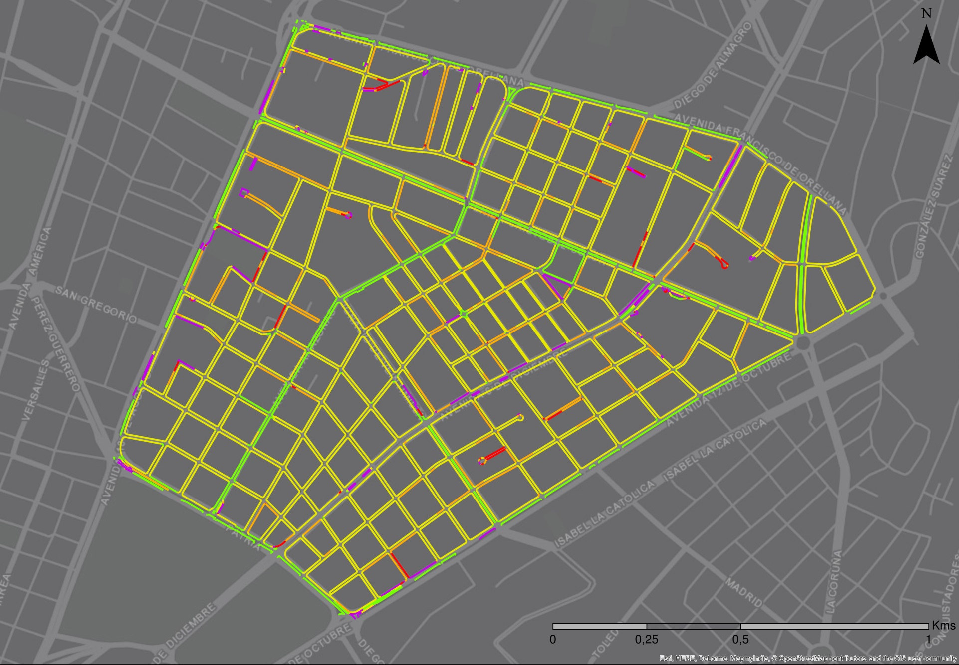
SERVICIOS A LA COMUNIDAD
  Espacio Público: Ancho de acera
Fuente y Elaboración: Equipo Plan Especial “La Mariscal”-STHV-DMDU-2017.

Slide 21
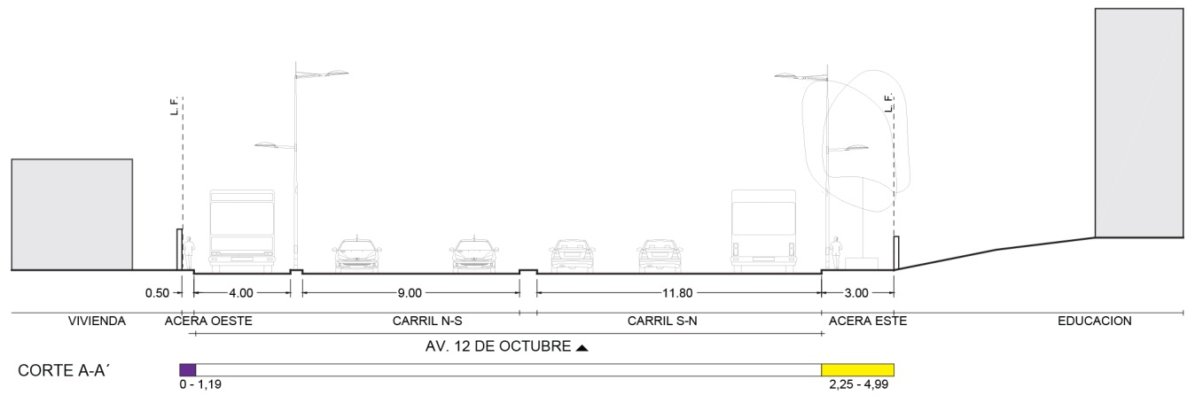
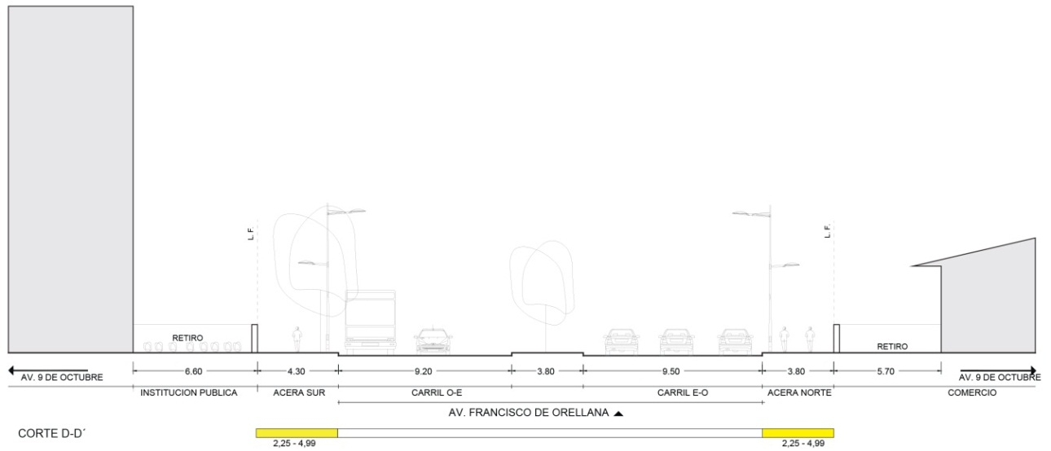
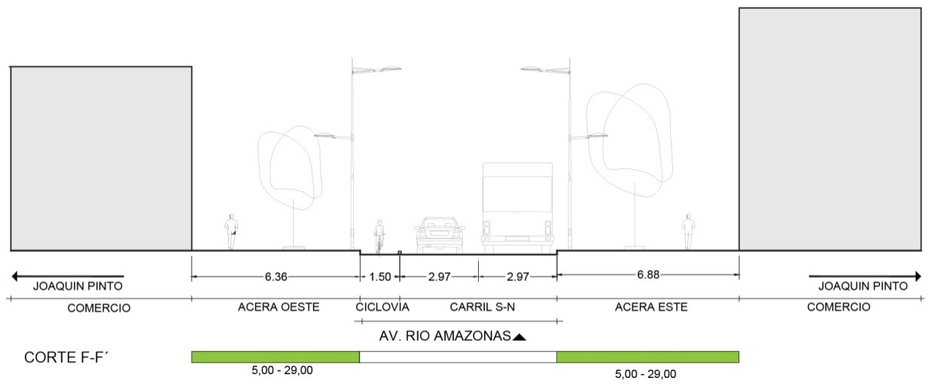
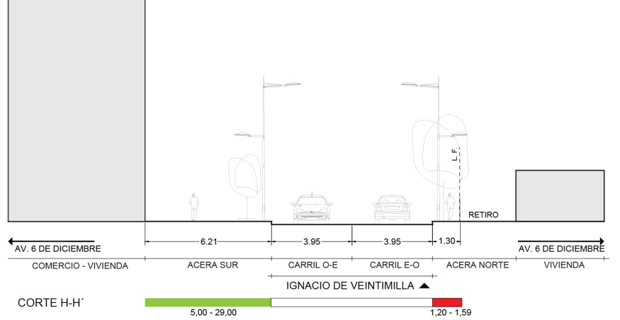
SERVICIOS A LA COMUNIDAD
  Espacio Público: Ancho de acera - Secciones
Sección A-A Av. 12 de Octubre
Sección 2 D-D Av. Francisco de Orellana
Sección 8 F-F Av. Amazonas
Sección 7 H-H Calle Veintimilla
Fuente: PUOS 2016 Elaboración: Equipo Plan Especial “La Mariscal”-STHV-DMDU-2017.

Slide 22
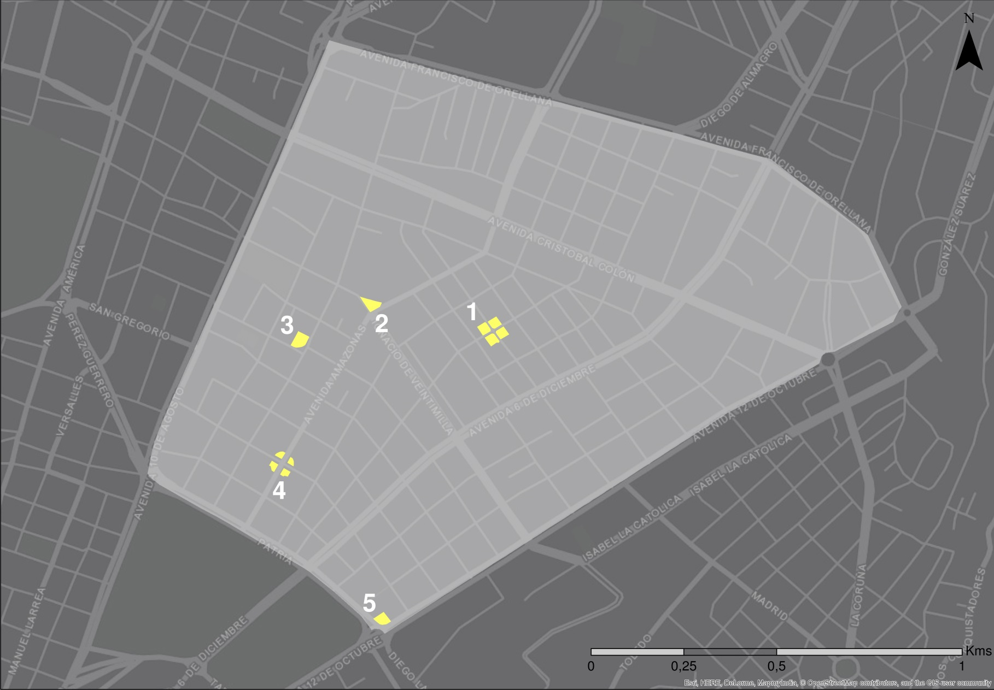
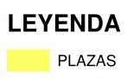
SERVICIOS A LA COMUNIDAD
  Espacio Público: Plazas Duras
Plaza Quinde, ubicada en las calles Foch y Reina Victoria.
Plaza Republica, ubicada en la Av. Amazonas y calle Veintimilla.
Plaza Borja Yerovi, ubicada en las calles Jerónimo Carrión y 9 de Octubre.
Plaza de los Presidentes, ubicada en la Av. Amazonas y calle Jorge Washington.
Plaza de la Memoria, ubicada en la Avs. Patria y 12 de Octubre
Fuente y Elaboración: Equipo Plan Especial “La Mariscal”-STHV-DMDU-2017.

Slide 23
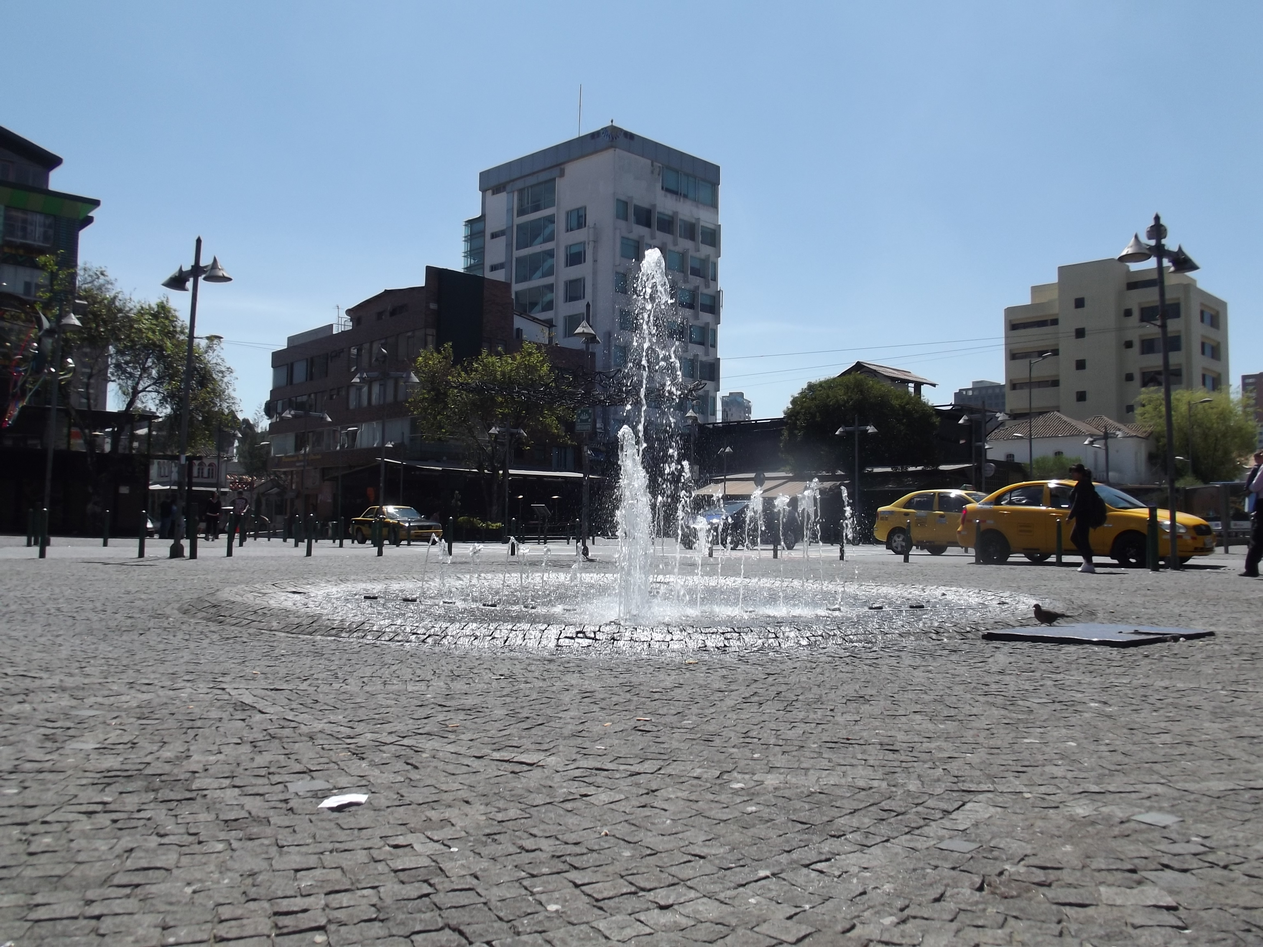
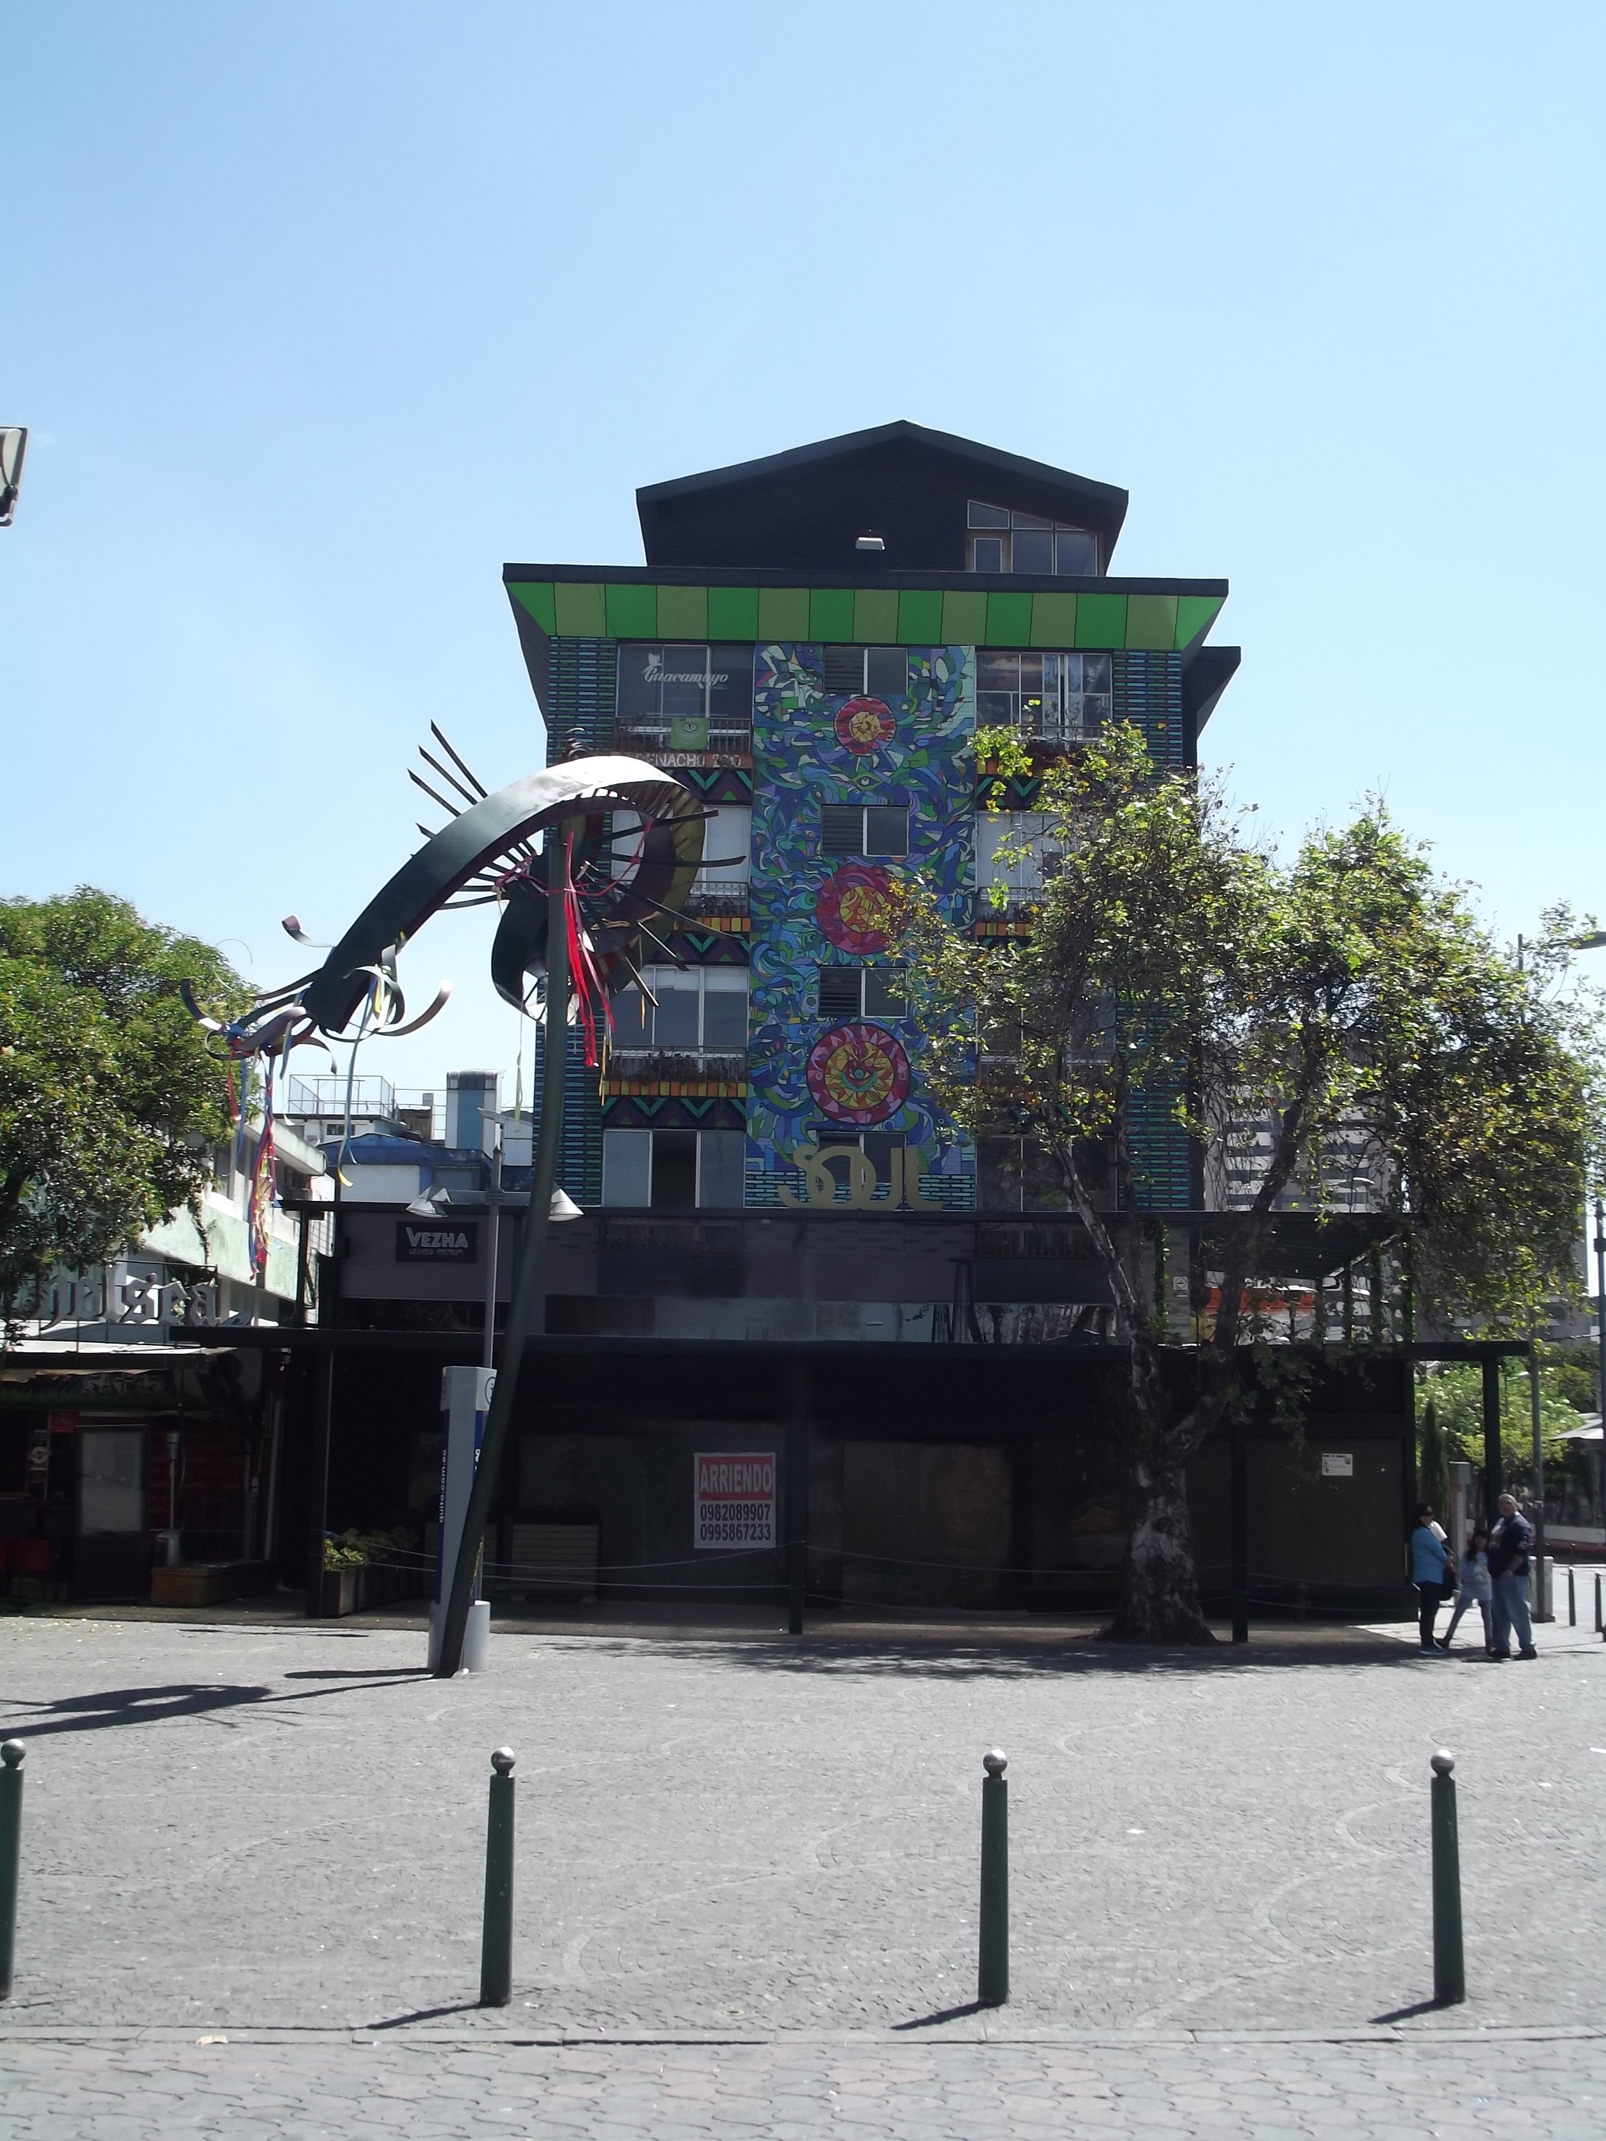
SERVICIOS A LA COMUNIDAD
  Espacio Público: Plazas Duras – Plaza Quinde / Foch
Calles Reina Victoria y Foch
Fuente y Elaboración: Equipo Plan Especial “La Mariscal”-STHV-DMDU-2017.

Slide 24
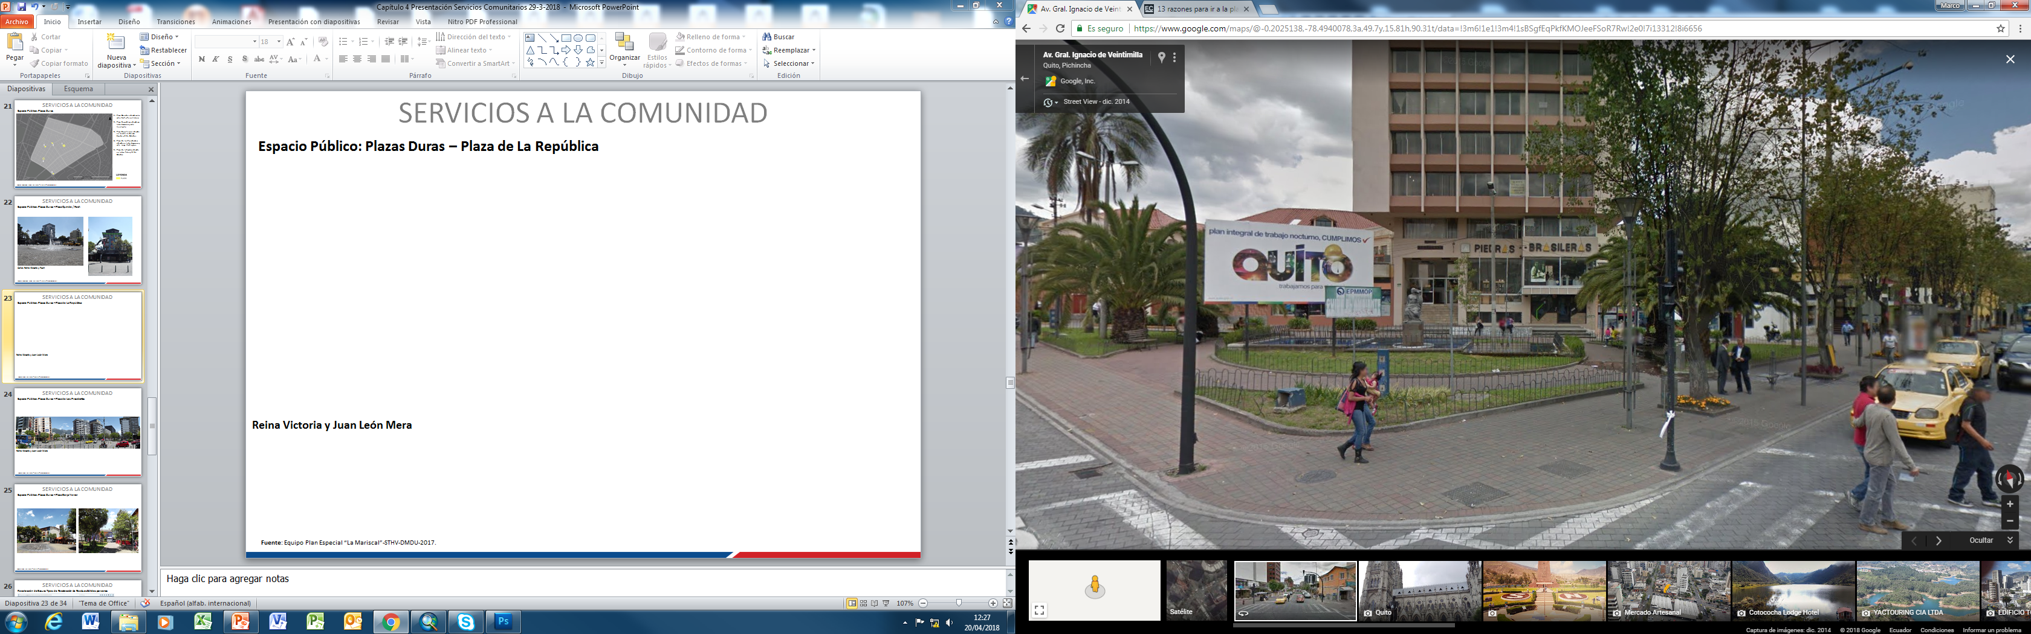
SERVICIOS A LA COMUNIDAD
  Espacio Público: Plazas Duras – Plaza de La República
Av. Amazonas y Veintimilla
Fuente: Equipo Plan Especial “La Mariscal”-STHV-DMDU-2017.

Slide 25
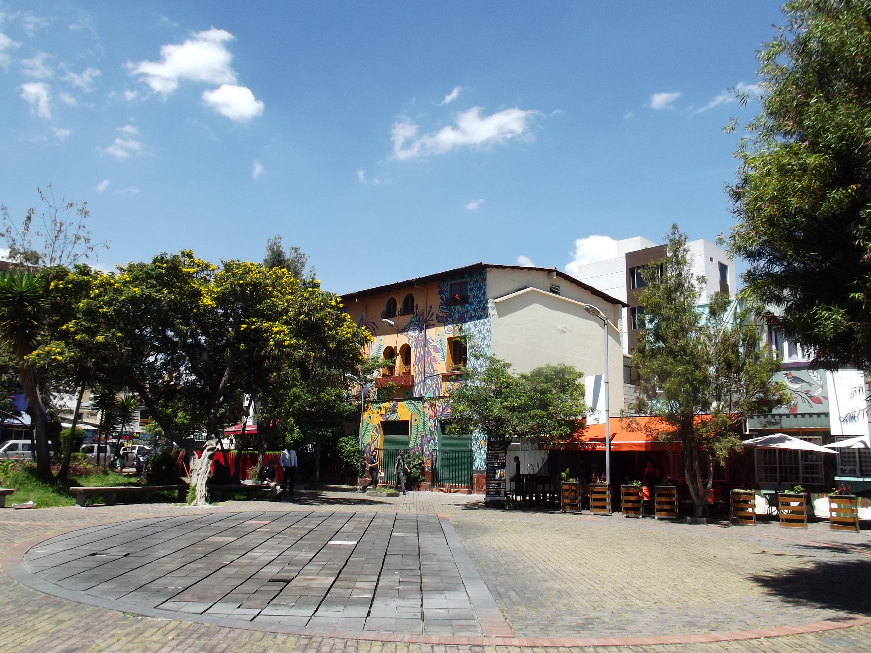
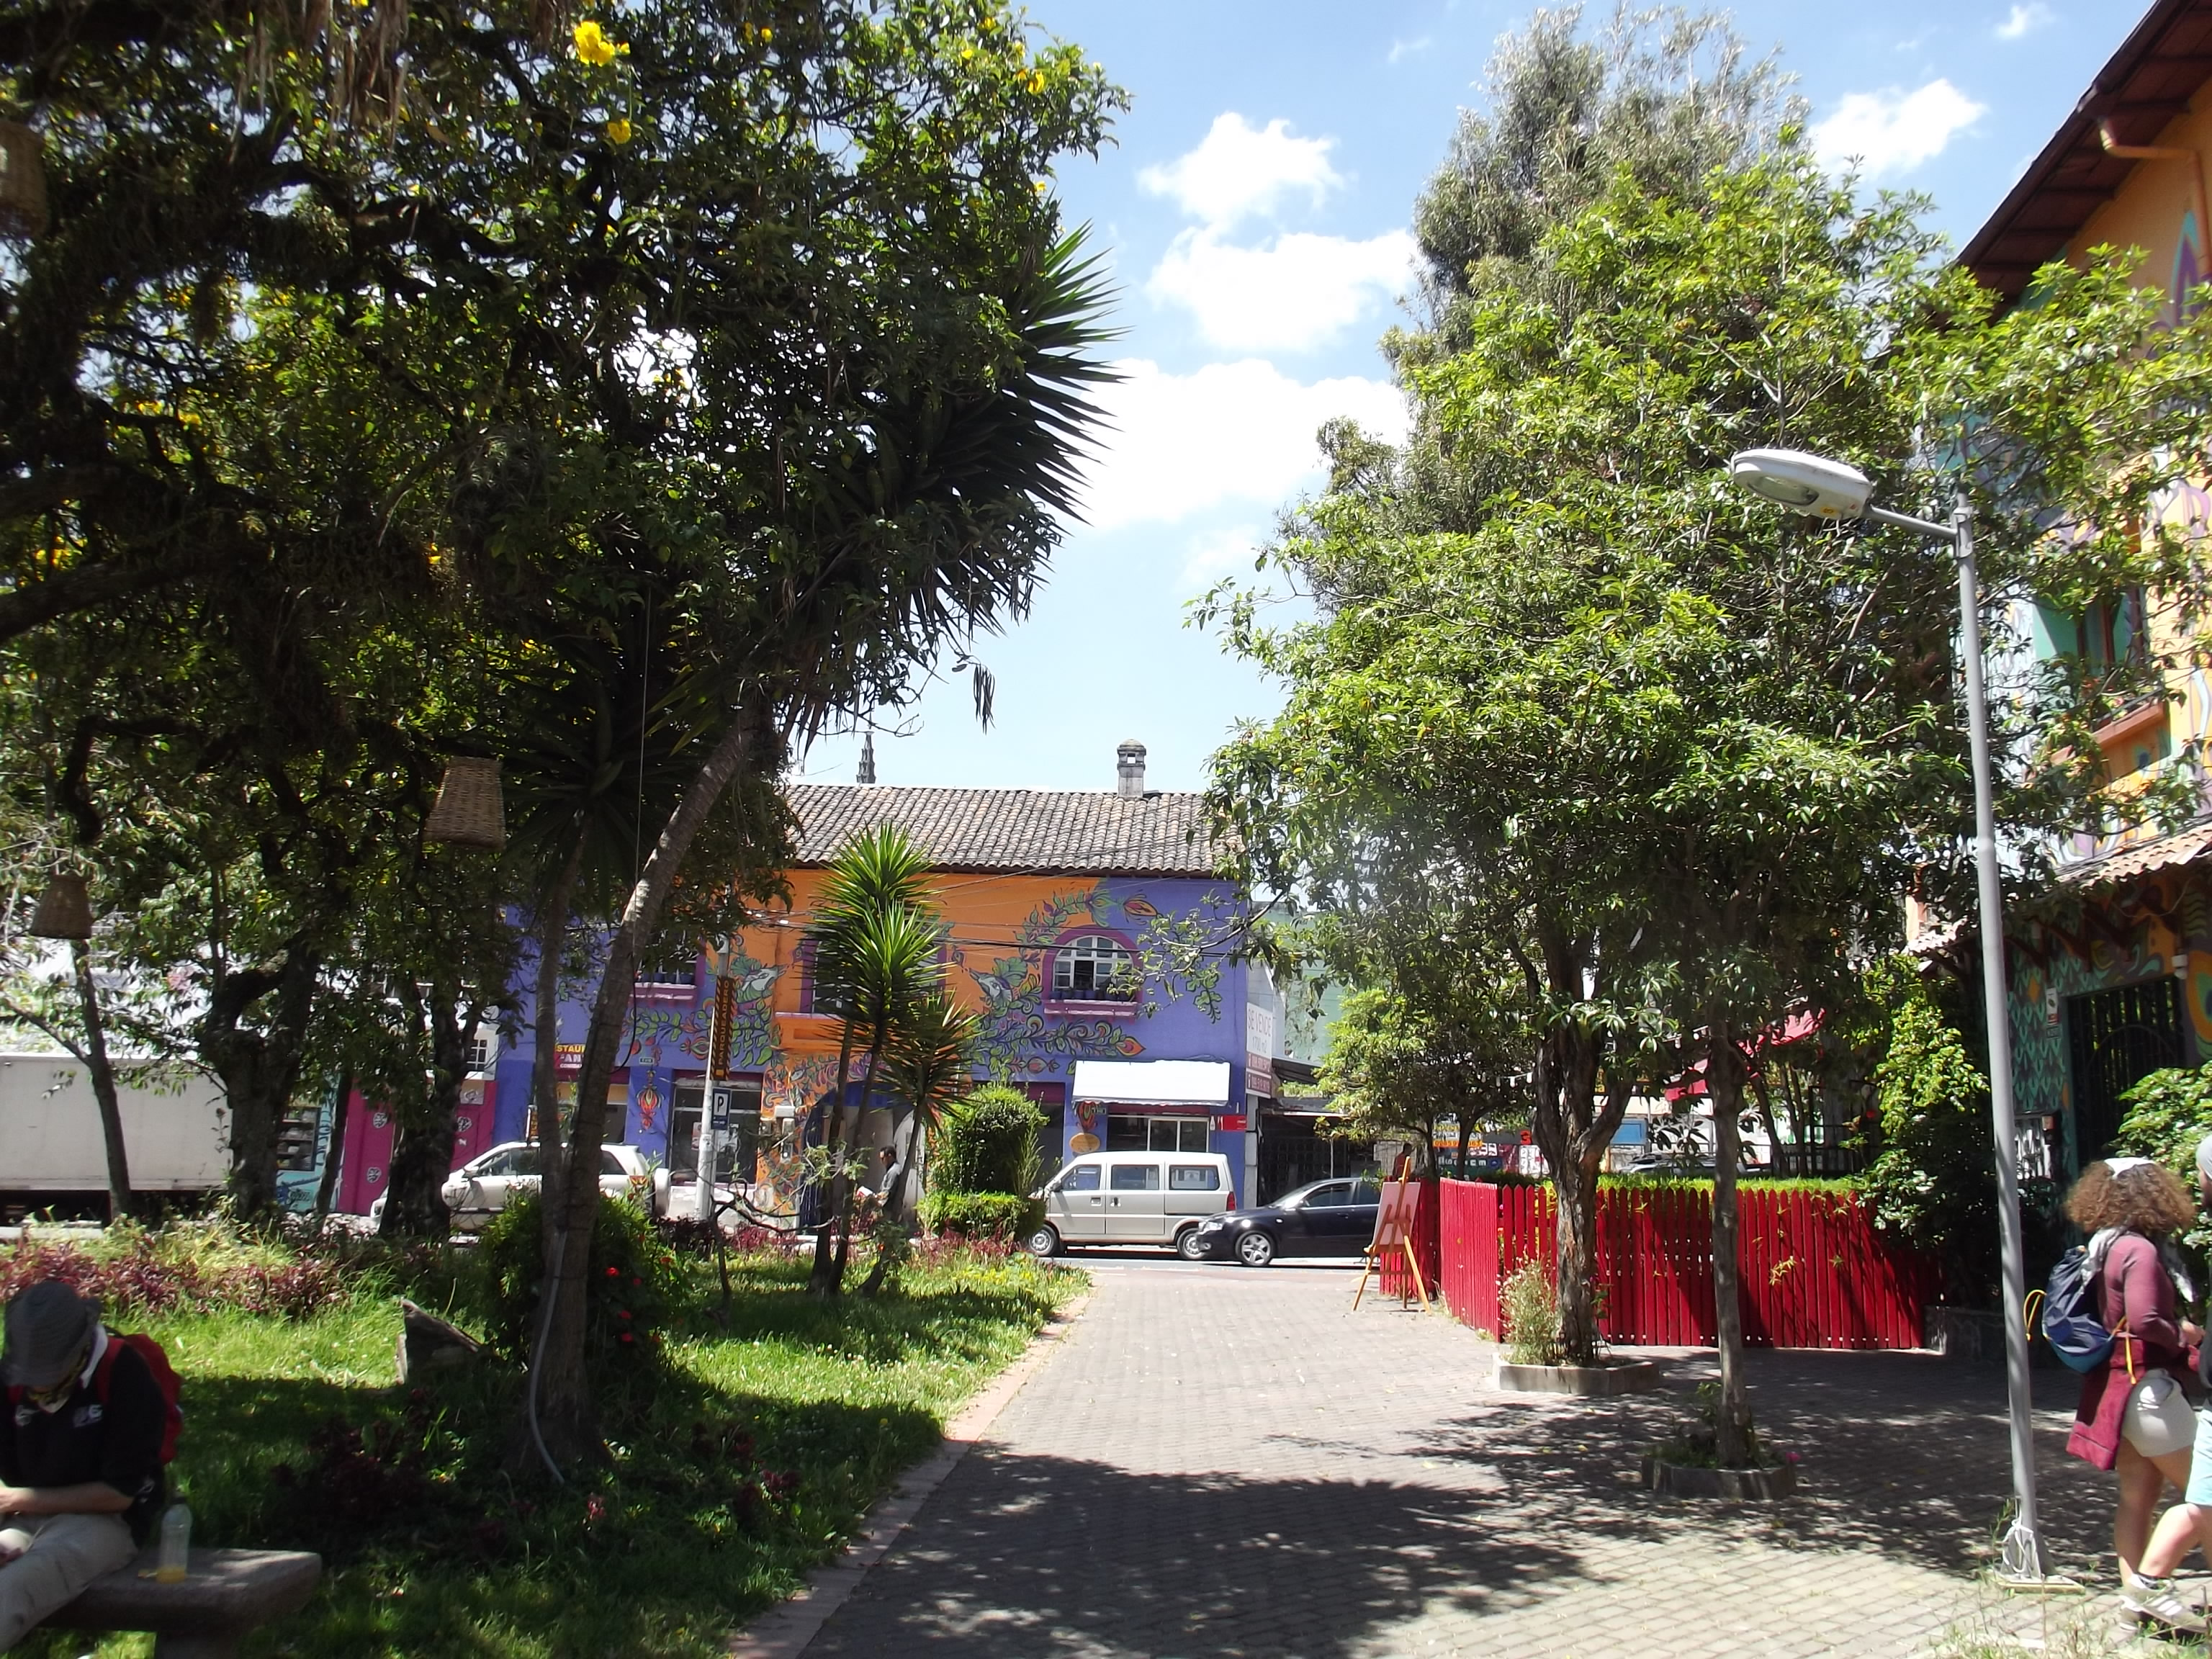
SERVICIOS A LA COMUNIDAD
  Espacio Público: Plazas Duras – Plaza Borja Yerovi
Jerónimo Carrión y 9 de Octubre
Fuente: Equipo Plan Especial “La Mariscal”-STHV-DMDU-2017.

Slide 26
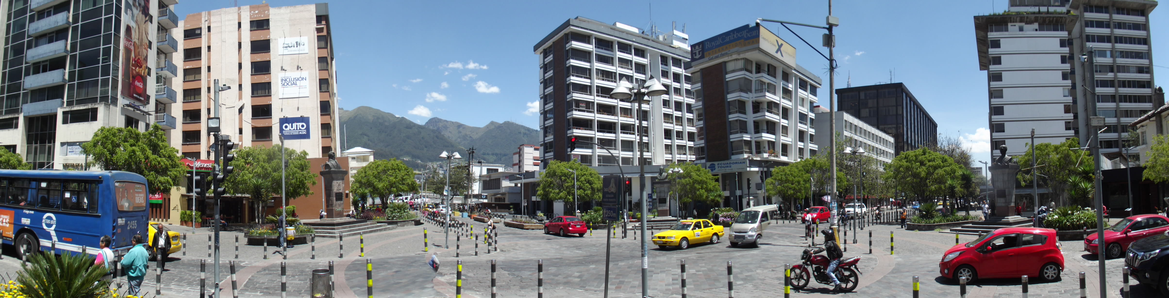
SERVICIOS A LA COMUNIDAD
  Espacio Público: Plazas Duras – Plaza de Los Presidentes
Av. Amazonas y Jorge Washington.
Fuente: Equipo Plan Especial “La Mariscal”-STHV-DMDU-2017.

Slide 27
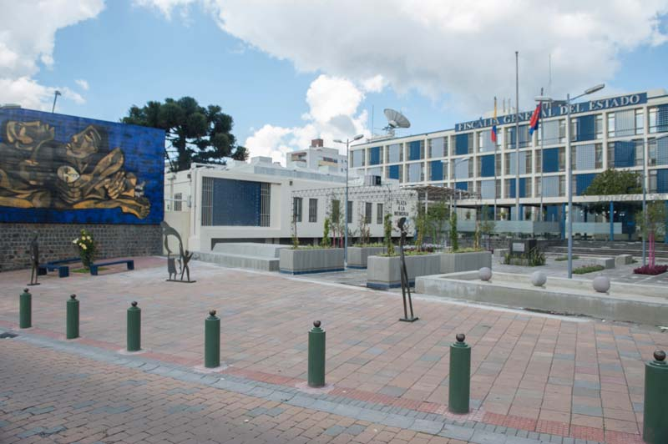
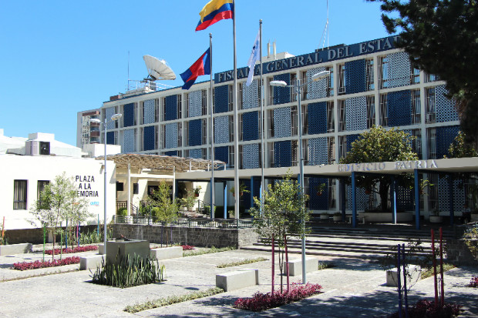
SERVICIOS A LA COMUNIDAD
  Espacio Público: Plazas Duras – Plaza de La Memoria
Avs. Patria y 12 de Octubre
Fuente: Equipo Plan Especial “La Mariscal”-STHV-DMDU-2017.

Slide 28
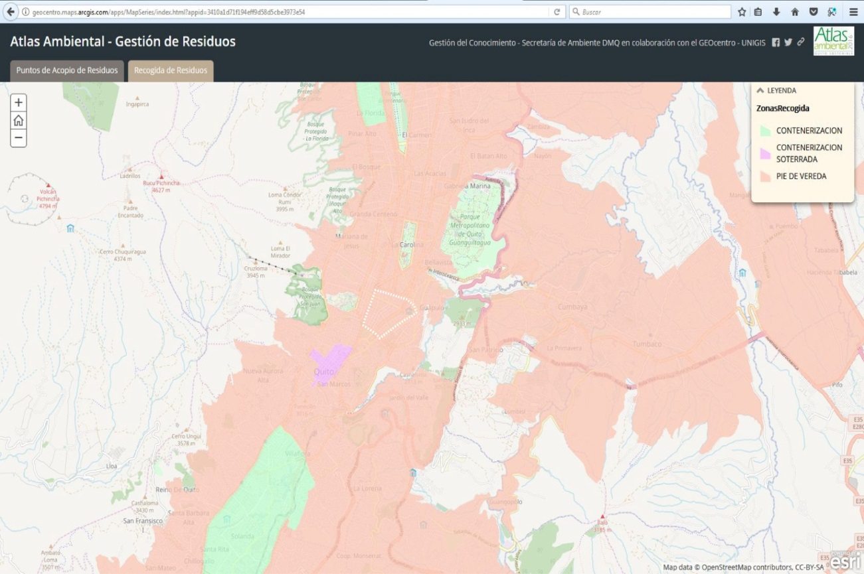
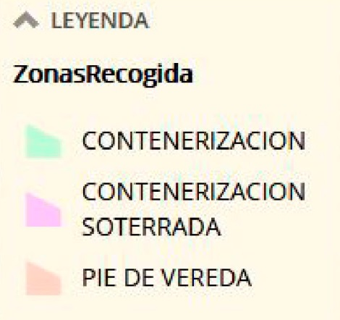
SERVICIOS A LA COMUNIDAD
  Recolección de Basura: Tipos de Recolección de Residuos Sólidos por zonas
LA MARISCAL
Fuente : www.quitoambiente.gob.ec

Slide 29
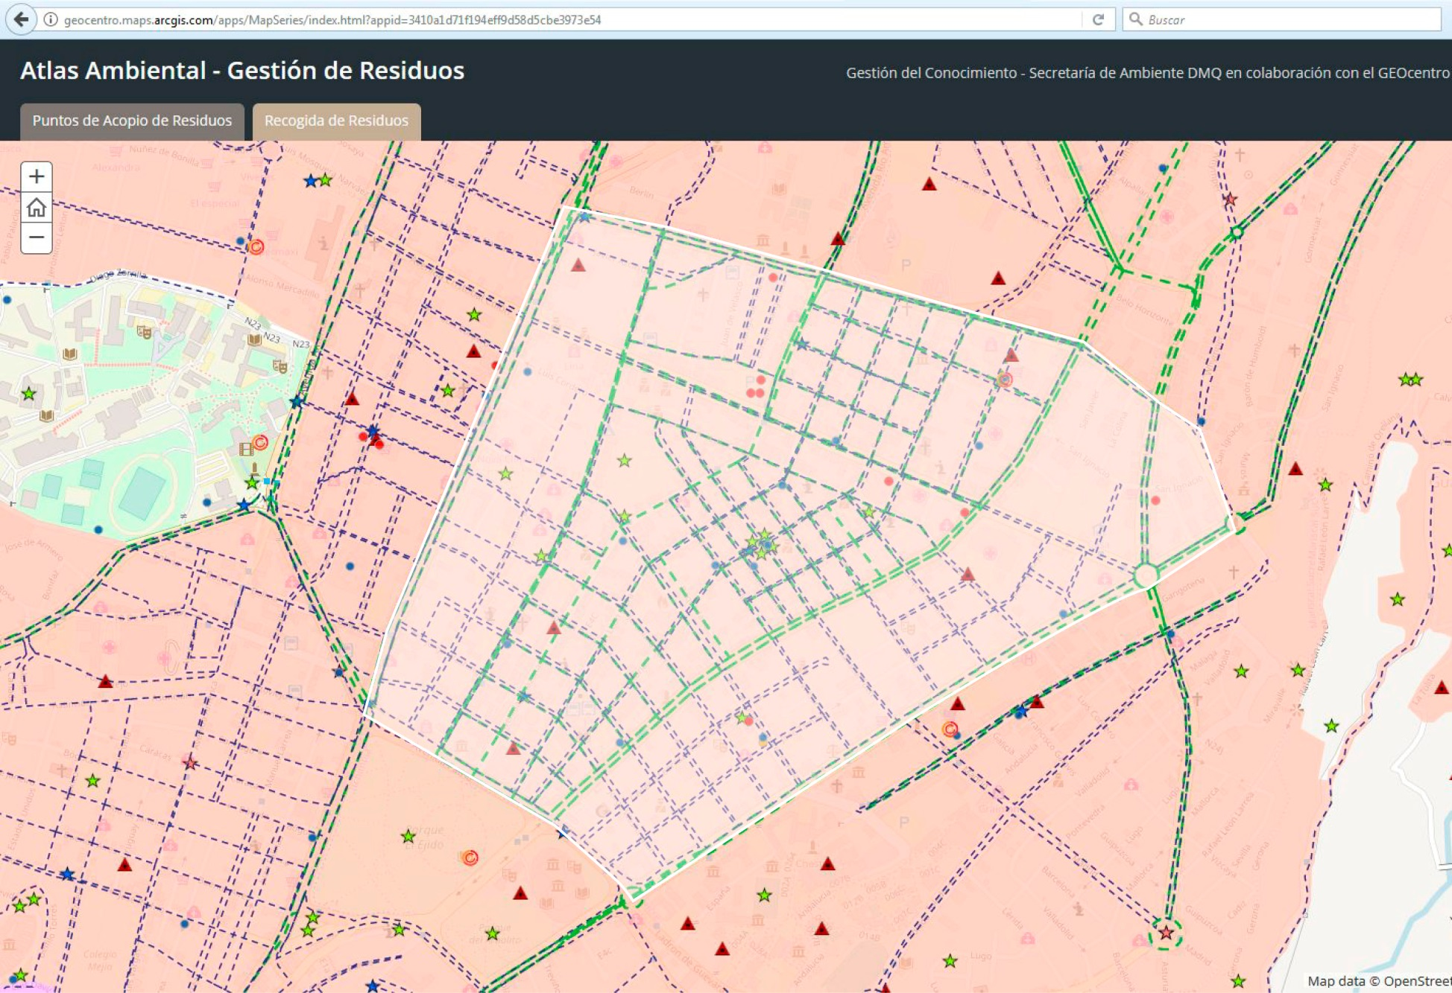
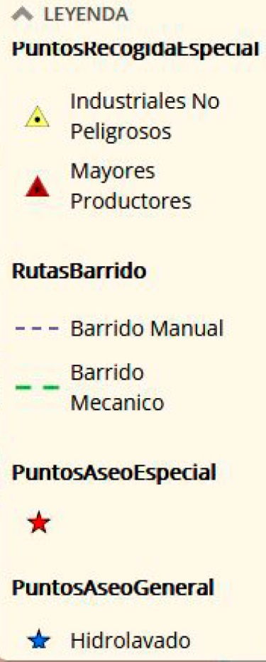
SERVICIOS A LA COMUNIDAD
  Recolección de Basura: Gestión de Residuos
Fuente : www.quitoambiente.gob.ec

Slide 30
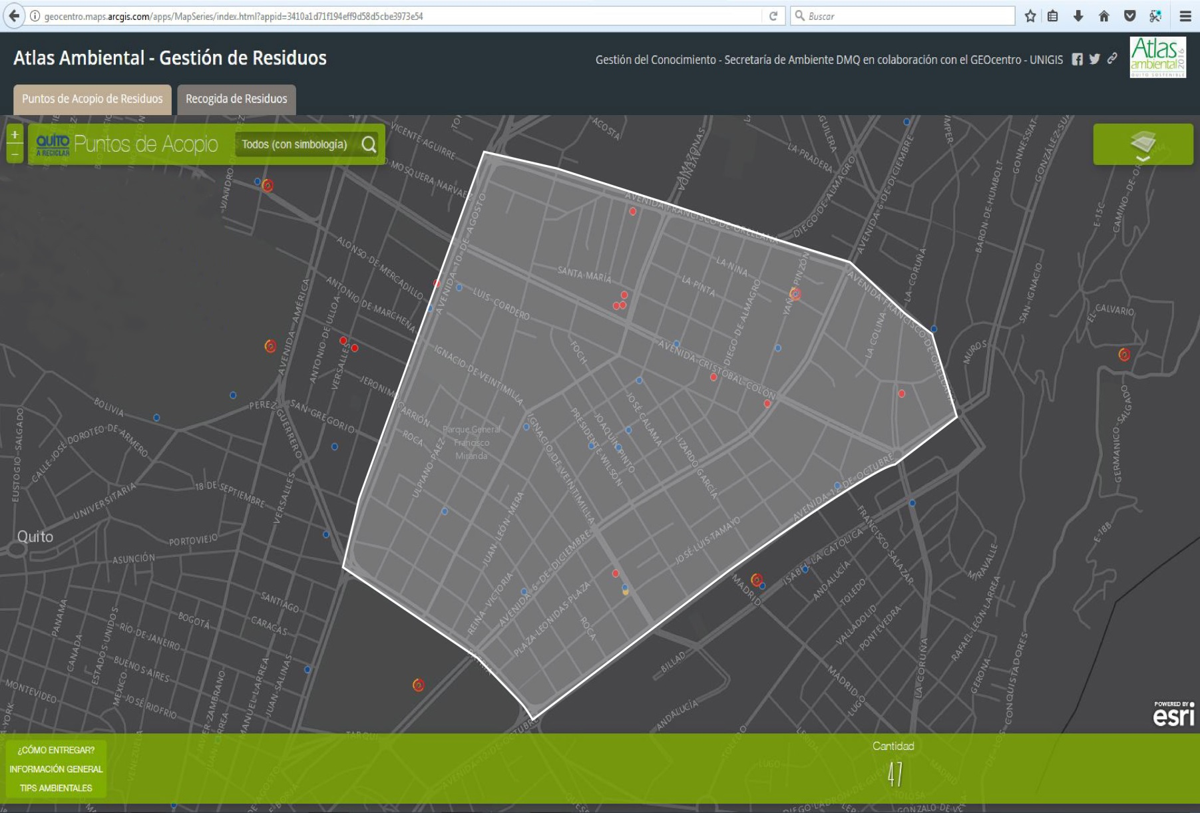
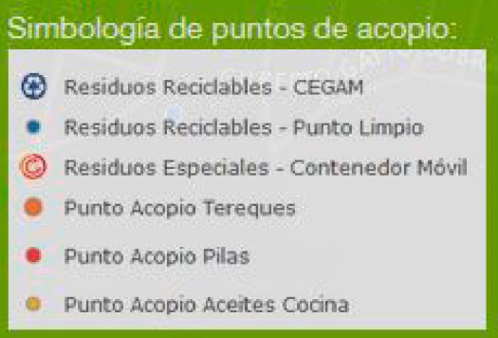
SERVICIOS A LA COMUNIDAD
      Recolección de Basura: Puntos de Acopio de Residuos Diferenciados
Recolección de papel/cartón, plástico reciclable, brik/TetraPak, Enlatados, Vidrio: 13 puntos.
Recolección de pilas: 9 puntos.
Recolección de aceite de cocina usado: 2 puntos.
Residuos Reciclables-CEGAM
Residuos Reciclables-Punto Limpio
Residuos Especiales-Contenedor Móvil
Punto Acopio Tereques
Punto Acopio Pilas
Punto Acopio Aceites Cocina
Fuente : www.quitoambiente.gob.ec

Slide 31
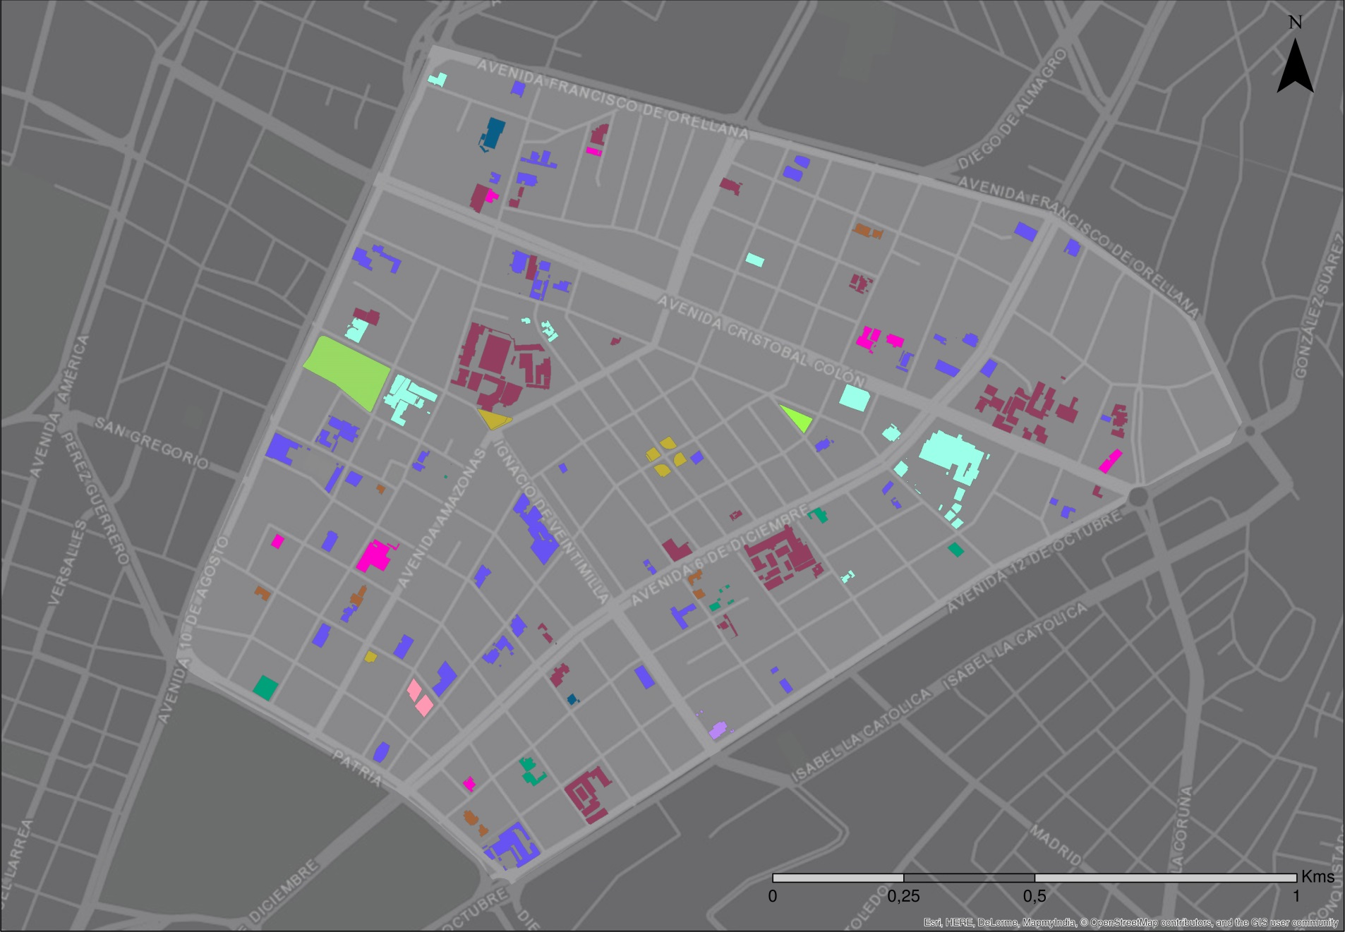
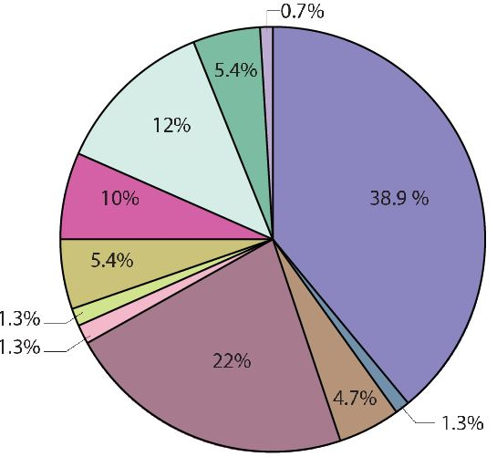
SERVICIOS A LA COMUNIDAD
      Equipamientos
Fuente y Elaboración: Equipo Plan Especial “La Mariscal”-STHV-DMDU-2017.

Slide 32
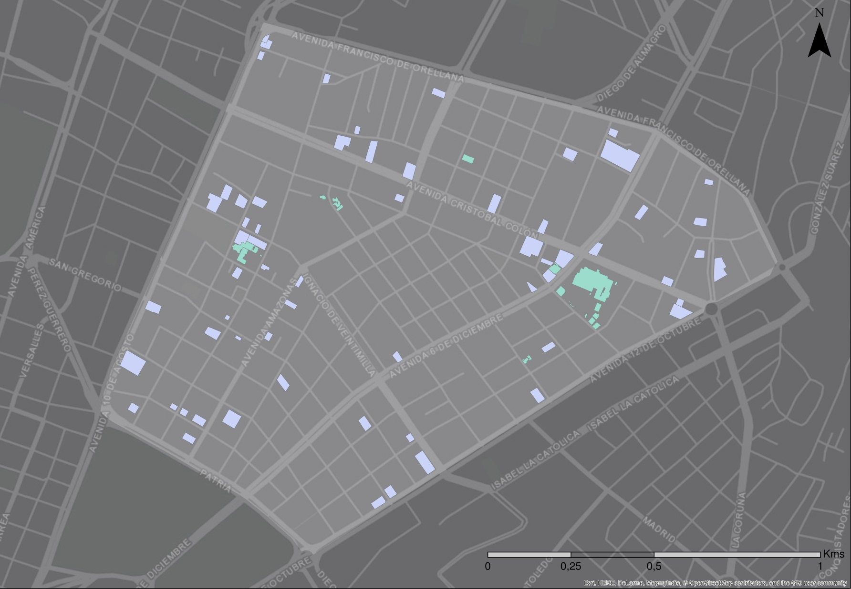
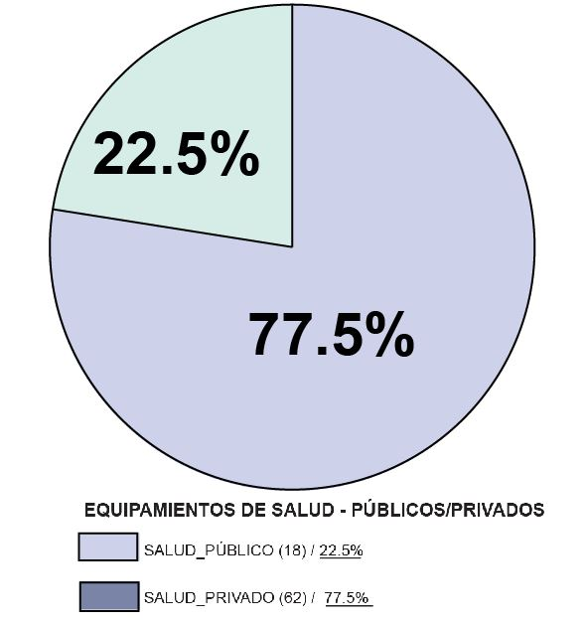
SERVICIOS A LA COMUNIDAD
      Equipamientos: Salud
El total de equipamientos cuenta con 62 edificaciones, las cuales corresponden a un 12,12% del total de equipamientos (públicos y privados) de la zona.
Fuente y Elaboración: Equipo Plan Especial “La Mariscal”-STHV-DMDU-2017.

Slide 33
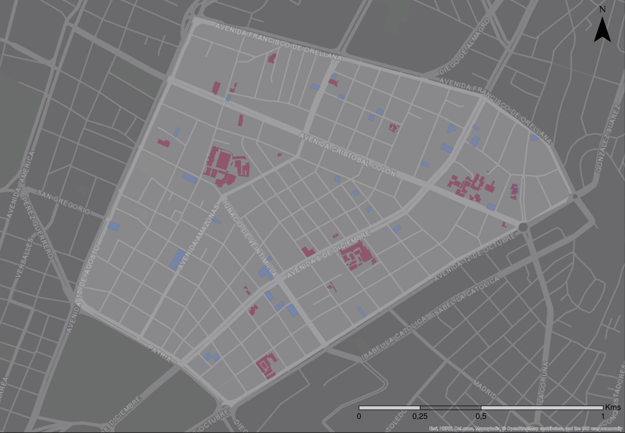


SERVICIOS A LA COMUNIDAD
      Equipamientos: Educación
Fuente y Elaboración: Equipo Plan Especial “La Mariscal”-STHV-DMDU-2017.

Slide 34

SERVICIOS A LA COMUNIDAD
      Equipamientos: Seguridad
Un total de 6 equipamientos
Fuente y Elaboración: Equipo Plan Especial “La Mariscal”-STHV-DMDU-2017.

Slide 35

Fuente y Elaboración: Equipo Plan Especial “La Mariscal”-STHV-DMDU-2017

